Slide 1
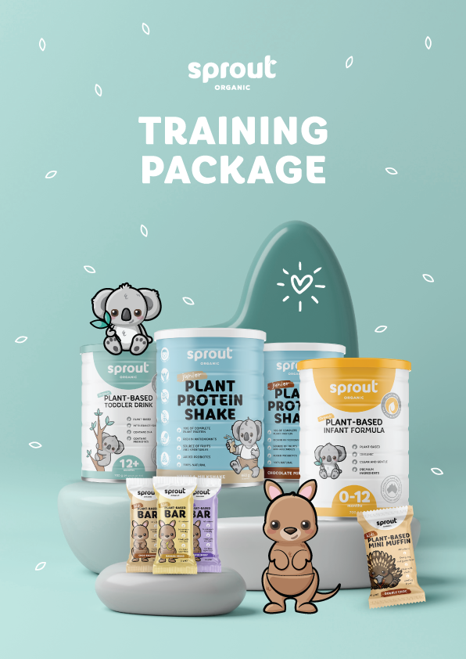

Slide 2
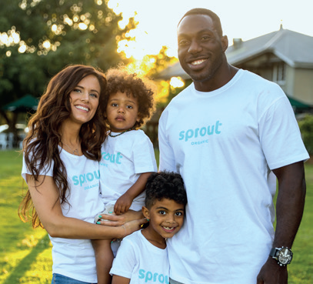

The beginning of Sprout
Xin chào, tôi tên là Sel.
Tôi có kinh nghiệm trong lĩnh vực phát triển sản phẩm, khoa học và công nghệ thực phẩm, còn người vợ tài năng của tôi, Jen, là một nhà thiết kế đồ họa chuyên nghiệp. Cả hai chúng tôi đều ăn chay, đam mê sức khỏe và dinh dưỡng, và tự hào là cha mẹ của hai cậu con trai tinh nghịch Ellis và Kingston ở Gold Coast đầy nắng, Úc.
Khi con trai đầu lòng của chúng tôi, Ellis, chào đời, Jen bắt đầu bị viêm vú. Mặc dù cô ấy rất thích cho con bú và cố gắng điều trị nhiễm trùng, nhưng cô ấy cũng rất đau đớn, vì vậy chúng tôi bắt đầu tìm hiểu các công thức bổ sung.
Là những bậc cha mẹ quan tâm đến sức khỏe và đặc biệt quan tâm đến việc cung cấp dinh dưỡng tốt nhất cho con mình, chúng tôi nghĩ rằng có thể tìm thấy một công thức dinh dưỡng từ thực vật. Chuyến đi tưởng chừng như chỉ là một chuyến đi ngắn đến siêu thị, nhưng lại dẫn đến một chuyến đi xa hơn đến một cửa hàng thực phẩm tốt cho sức khỏe, rồi đến một hiệu thuốc, và cuối cùng là xem xét mọi sản phẩm chúng tôi có thể tìm thấy trên mạng, chỉ để phát hiện ra rằng thực sự không có lựa chọn nào có nguồn gốc thực vật hữu cơ - và không chỉ ở Úc mà trên toàn thế giới!
Chúng tôi đã nhận thấy một khoảng trống lớn trên thị trường, và tự hỏi có bao nhiêu bậc phụ huynh đang gặp phải vấn đề tương tự. Với nền tảng khoa học thực phẩm và phát triển sản phẩm của tôi kết hợp với kinh nghiệm thiết kế của Jen, chúng tôi quyết định tự mình thử thách bản thân để tạo ra một sản phẩm.
Ba năm sau, chúng tôi chào đón cậu con trai thứ hai Kingston (chú gấu túi nhỏ của chúng tôi - bạn có thể đã nhìn thấy chú trên bao bì!) đến với thế giới, cùng với sự khởi đầu cho sứ mệnh mà chúng tôi coi là cuộc đời mình, đó là tạo ra nguồn dinh dưỡng thực vật bổ dưỡng, lành mạnh cho những đứa trẻ hạnh phúc và khỏe mạnh.
Một tầm nhìn đã được ấp ủ trong năm năm, và hôm nay, vào năm 2022, chúng tôi đã sẵn sàng tung ra thị trường, và chúng tôi vô cùng cảm ơn bạn đã giúp biến điều này thành hiện thực!

Slide 3
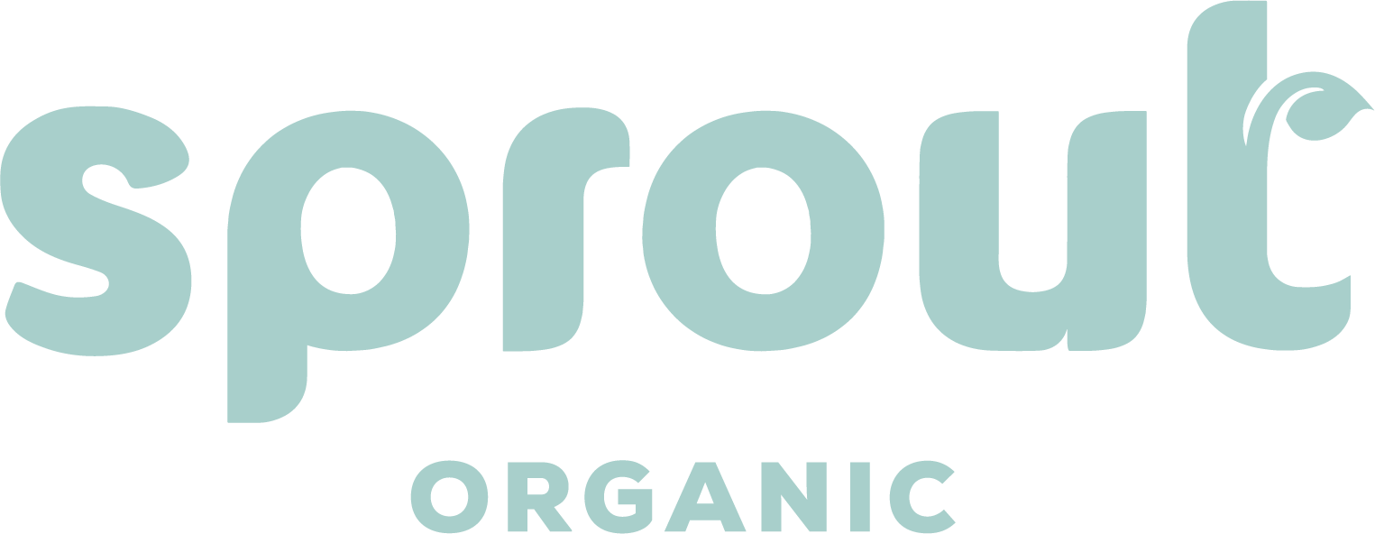


Mang đến sự lựa chọn tích cực
cho các gia đình trên toàn cầu
Tại Sprout Organic, Chúng tôi tin tưởng vào một tương lai khỏe mạnh hơn.
Cam kết của chúng tôi đối với các gia đình vượt xa việc tạo ra các loại thực phẩm có nguồn gốc thực vật hữu cơ: Chúng tôi xây dựng mọi thứ chúng tôi làm với tương lai của những đứa trẻ và hành tinh của chúng ta. Trong hơn 150 năm, các gia đình không có lựa chọn nào khác khi nói đến các lựa chọn cho trẻ sơ sinh. Chúng tôi tin tưởng không chỉ vào việc cung cấp sự lựa chọn mà còn cung cấp sự lựa chọn tích cực cho các gia đình có di sản bền vững cho tương lai của chúng tôi.
Tương lai của họ, sự lựa chọn của bạn.

Slide 4


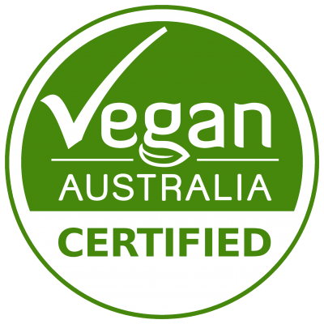



Hành động như bạn tin Tại Sprout, chúng tôi mong muốn làm mọi thứ đúng đắn, phù hợp với chúng tôi là cung cấp các lựa chọn hữu cơ dựa trên thực vật. Chúng tôi coi trọng hiệu quả và độ an toàn của sản phẩm và làm việc với các nhóm chứng nhận hàng đầu và các nhà cung cấp của chúng tôi để đảm bảo chúng tôi đáp ứng các tiêu chuẩn cao nhất có thể.
Chứng nhận hữu cơ
AAustralian Certified Organic là cơ quan hàng đầu về chứng nhận hữu cơ và phù hợp với các chương trình chị em như USDA Organic và EU, Anh, Canada, v.v. Chúng tôi đã chọn đạt được chứng nhận hữu cơ vì đó là niềm tin cơ bản của Sprout Organic, sự nghiêm ngặt của chứng nhận đảm bảo rằng chúng tôi cung cấp chính xác những gì chúng tôi nói rằng chúng tôi sẽ làm.
Vegan Certification Chứng nhận thuần chay Vegan Australia là cơ quan chính để chứng nhận thuần chay. Có nguồn gốc thực vật là một chuyện, nhưng sản phẩm của chúng tôi được làm 100% từ thực vật và chúng tôi có ý nghĩa khi các sản phẩm, nông dân và nhà cung cấp của mình được xác nhận thông qua quy trình này để mang lại cho người tiêu dùng có nguồn gốc thực vật niềm tin khi biết rằng chúng tôi không bao gồm bất kỳ thành phần nào có nguồn gốc động vật.
HACCP Certification HACCP là một hệ thống quản lý trong đó an toàn thực phẩm được giải quyết thông qua việc phân tích và kiểm soát các mối nguy sinh học, hóa học và vật lý từ sản xuất, thu mua và xử lý nguyên liệu thô, đến sản xuất, phân phối và tiêu thụ thành phẩm. Tất cả các nhà chế biến Sprout Organic đều có chứng nhận này và đây là một điểm kiểm tra khác trong việc đảm bảo an toàn cho sản phẩm của chúng tôi.
GMP - Quy trình sản xuất tốt Thực hành sản xuất tốt (GMP) mô tả một tập hợp các nguyên tắc và quy trình mà khi tuân thủ sẽ giúp đảm bảo rằng hàng hóa trị liệu có chất lượng cao. Yêu cầu cơ bản của GMP là chất lượng phải được xây dựng trong từng lô sản phẩm trong tất cả các công đoạn của quá trình sản xuất.
Thuộc sở hữu của Úc - Chứng nhận Cùng với việc tìm nguồn cung ứng và sản xuất càng nhiều càng tốt từ nông dân và nhà cung cấp địa phương của Úc, Sprout Organic được chứng nhận thuộc sở hữu của Úc, hỗ trợ đầu tư và tăng trưởng việc làm ở Úc.

Slide 5




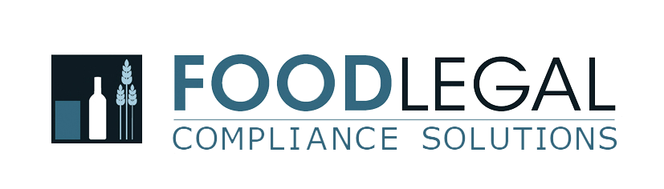


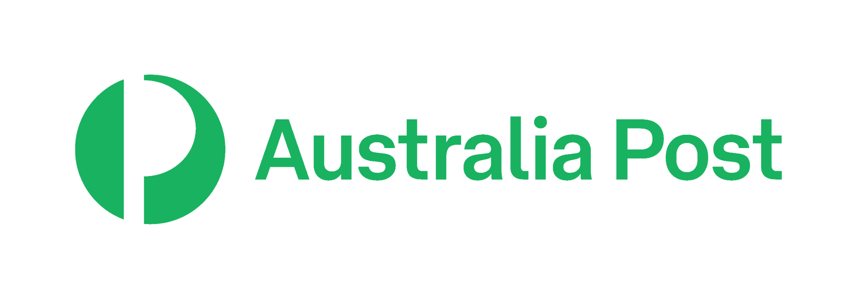
Hội đồng Dinh dưỡng. Trẻ sơ sinh Hội đồng Dinh dưỡng Trẻ sơ sinh (INC) là nhóm vận động hành lang cao nhất cho sữa công thức dành cho trẻ sơ sinh. Là một thành viên tích cực đặt Sprout Organic trong số các đồng nghiệp của chúng tôi với tư cách là người tham gia thực sự đóng góp vào bối cảnh sữa công thức cho trẻ sơ sinh và đảm bảo rằng chúng tôi được thông báo đầy đủ về những thay đổi trong luật pháp và các phong trào rộng lớn hơn của ngành.
Các bên ký kết thỏa thuận MAIF Thỏa thuận các nhà sản xuất sữa công thức cho trẻ sơ sinh (MAIF), là một thỏa thuận tự nguyện dựa trên quan điểm của Tổ chức Y tế Thế giới về Nuôi con bằng sữa mẹ và việc áp dụng sữa công thức quảng cáo cho trẻ sơ sinh. Điều này được thiết kế để đảm bảo rằng quảng cáo sữa công thức cho trẻ sơ sinh được hạn chế để không khuyến khích việc cho con bú.
FSANZ & Pháp lý thực phẩm Tiêu chuẩn Thực phẩm Úc New Zealand (FSANZ) là một cơ quan theo luật định trong danh mục đầu tư Y tế của Chính phủ Úc. FSANZ phát triển các tiêu chuẩn thực phẩm cho Úc và New Zealand để đảm bảo rằng các sản phẩm đáp ứng các yêu cầu và kết quả tích cực cho Trẻ sơ sinh, ngoài việc ghi nhãn chính xác. Chúng tôi thuê Food Legal để thực hiện tuân thủ và đánh giá sản phẩm của mình để đảm bảo rằng chúng tôi đáp ứng tất cả các yêu cầu của FSANZ.
Đối tác đại học Sprout Organic đã hợp tác với Học viện Công nghệ Hoàng gia Melbourne để phát triển và tích cực tạo điều kiện cho các chương trình sau đại học nhằm hỗ trợ phát triển doanh nghiệp và sản phẩm.
Baby Give Back Sprout Organic rất tự hào được hỗ trợ Baby Give Back, một tổ chức truyền cảm hứng cung cấp thời gian nghỉ ngơi khẩn cấp và hỗ trợ liên tục cho hàng nghìn gia đình và trẻ em có nhu cầu trên khắp Queensland và Bắc New South Wales.
Đối tác vận chuyển hàng hóa Sprout Organic đã hợp tác với Bưu điện Úc để sử dụng 100% hàng hóa trung hòa carbon, duy trì lượng khí thải carbon nhỏ để hỗ trợ các lựa chọn vận chuyển bền vững.

Slide 6

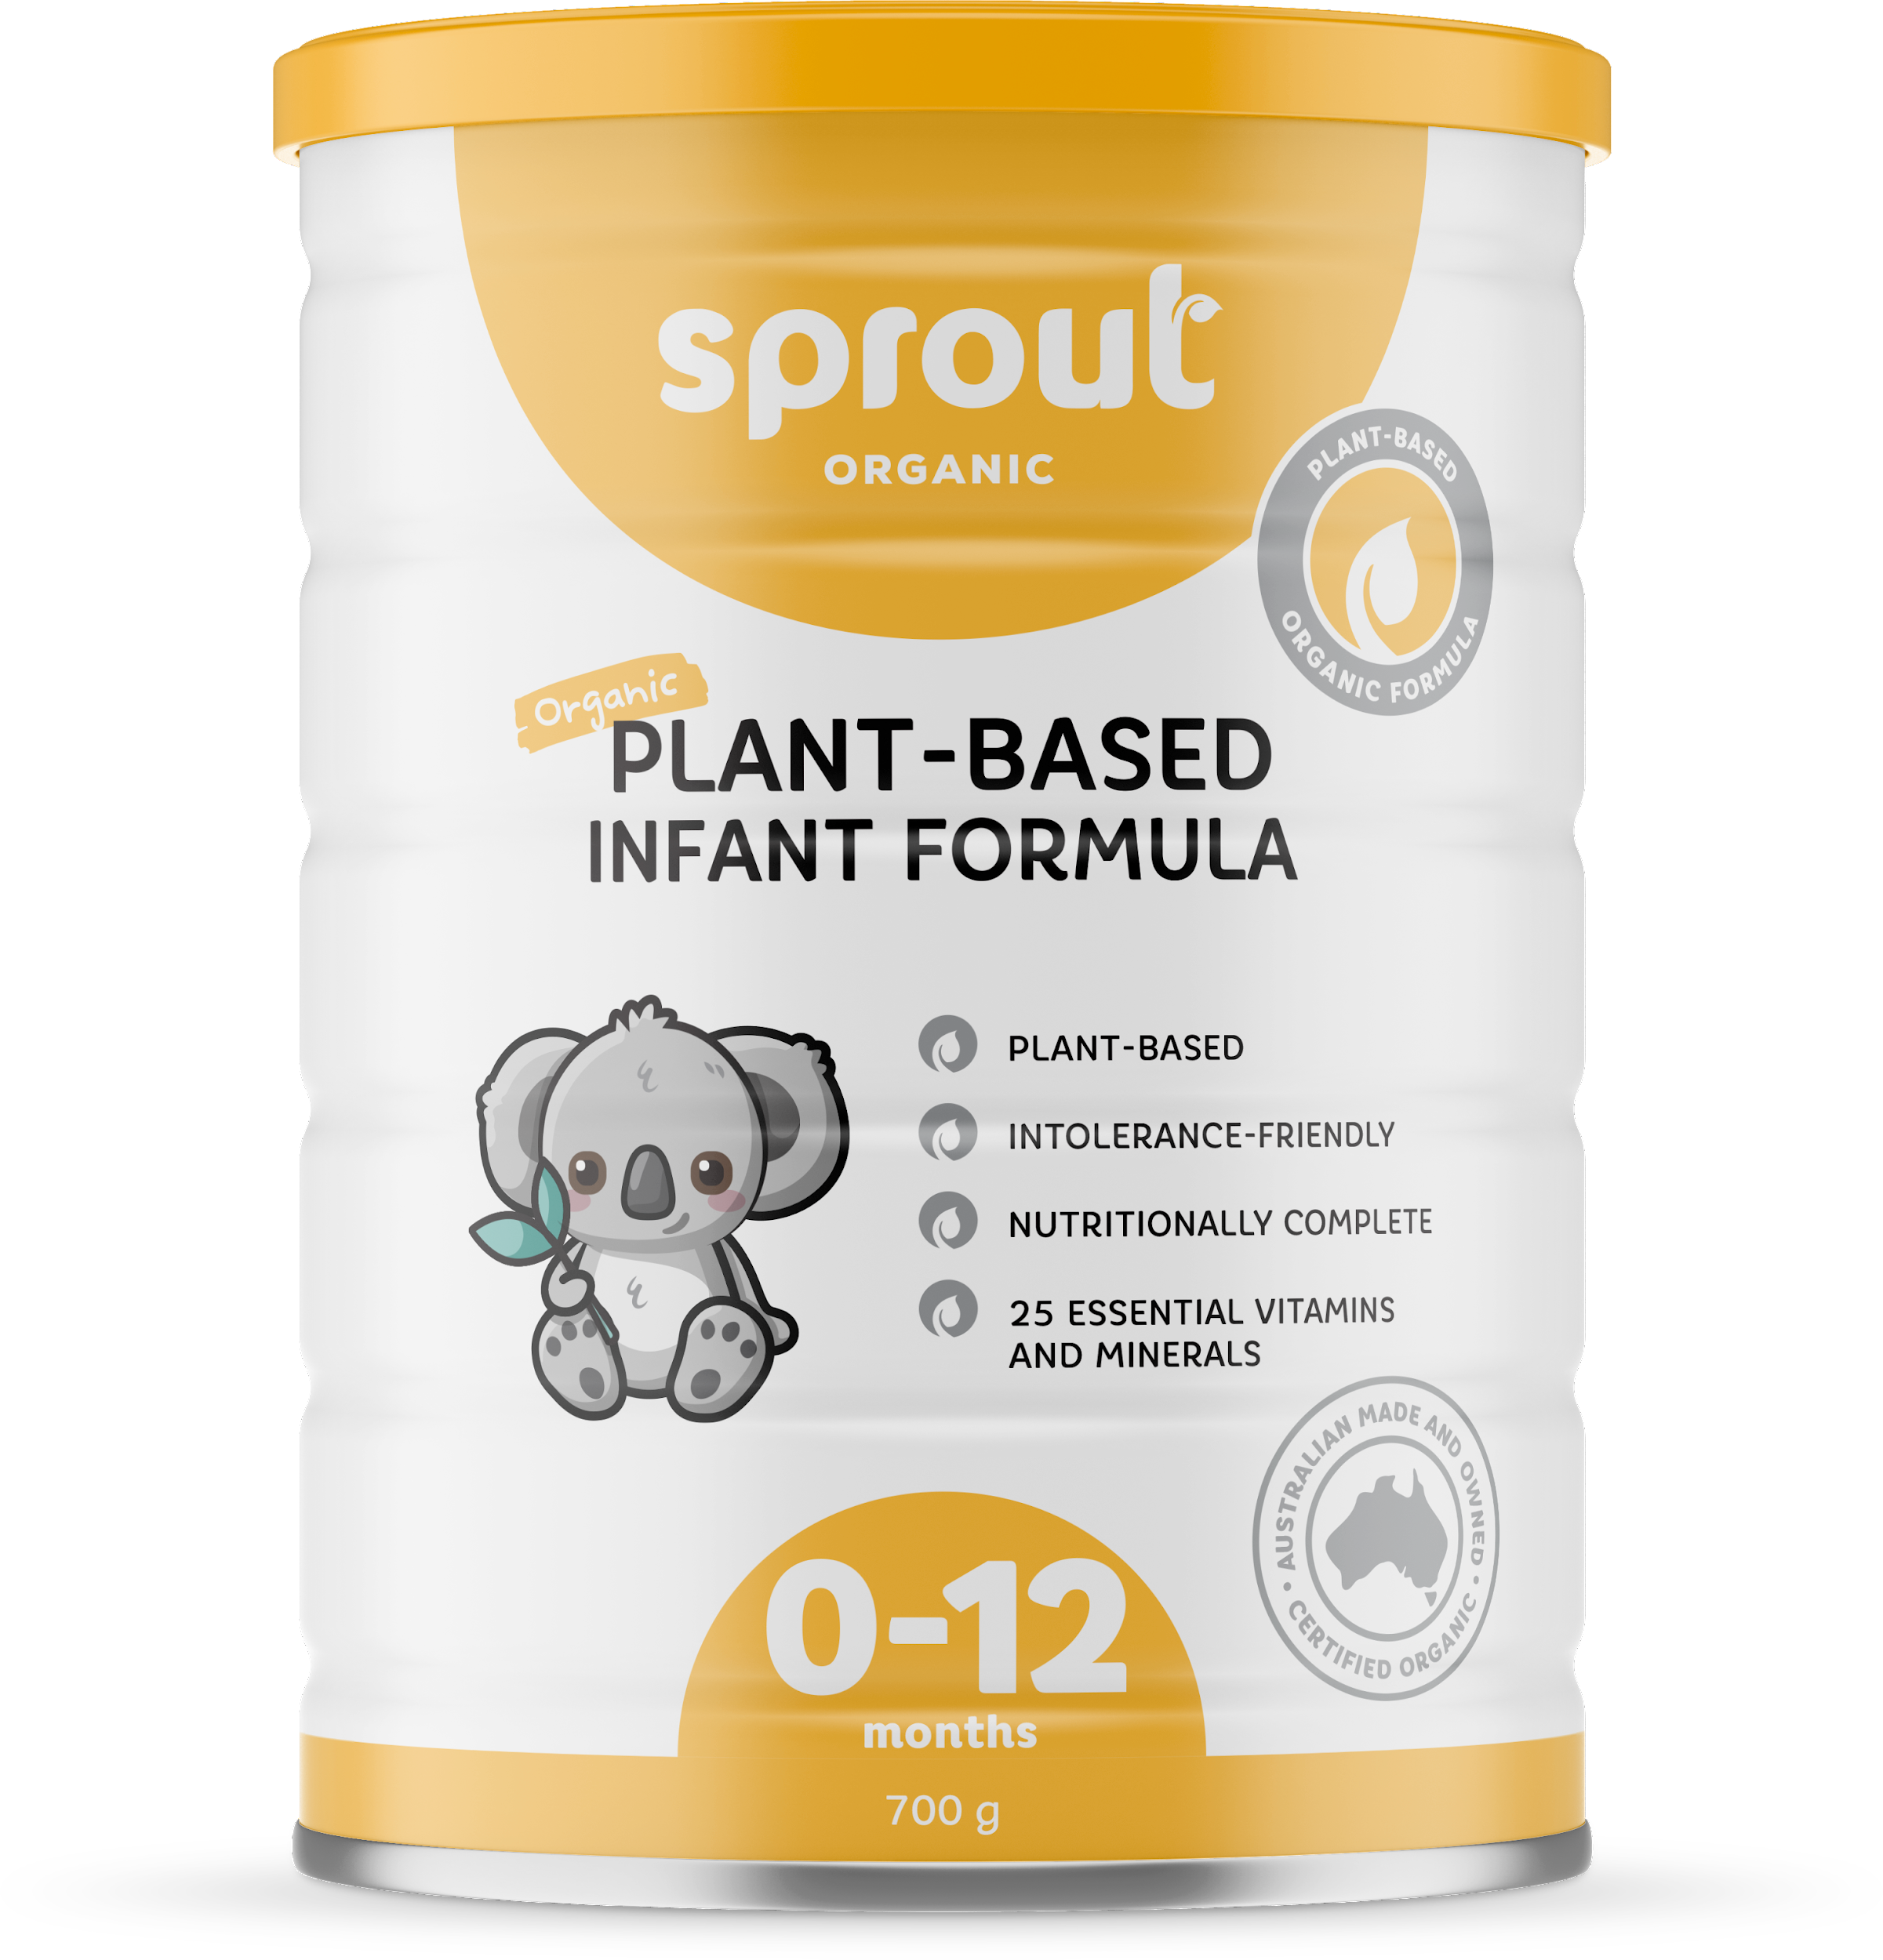
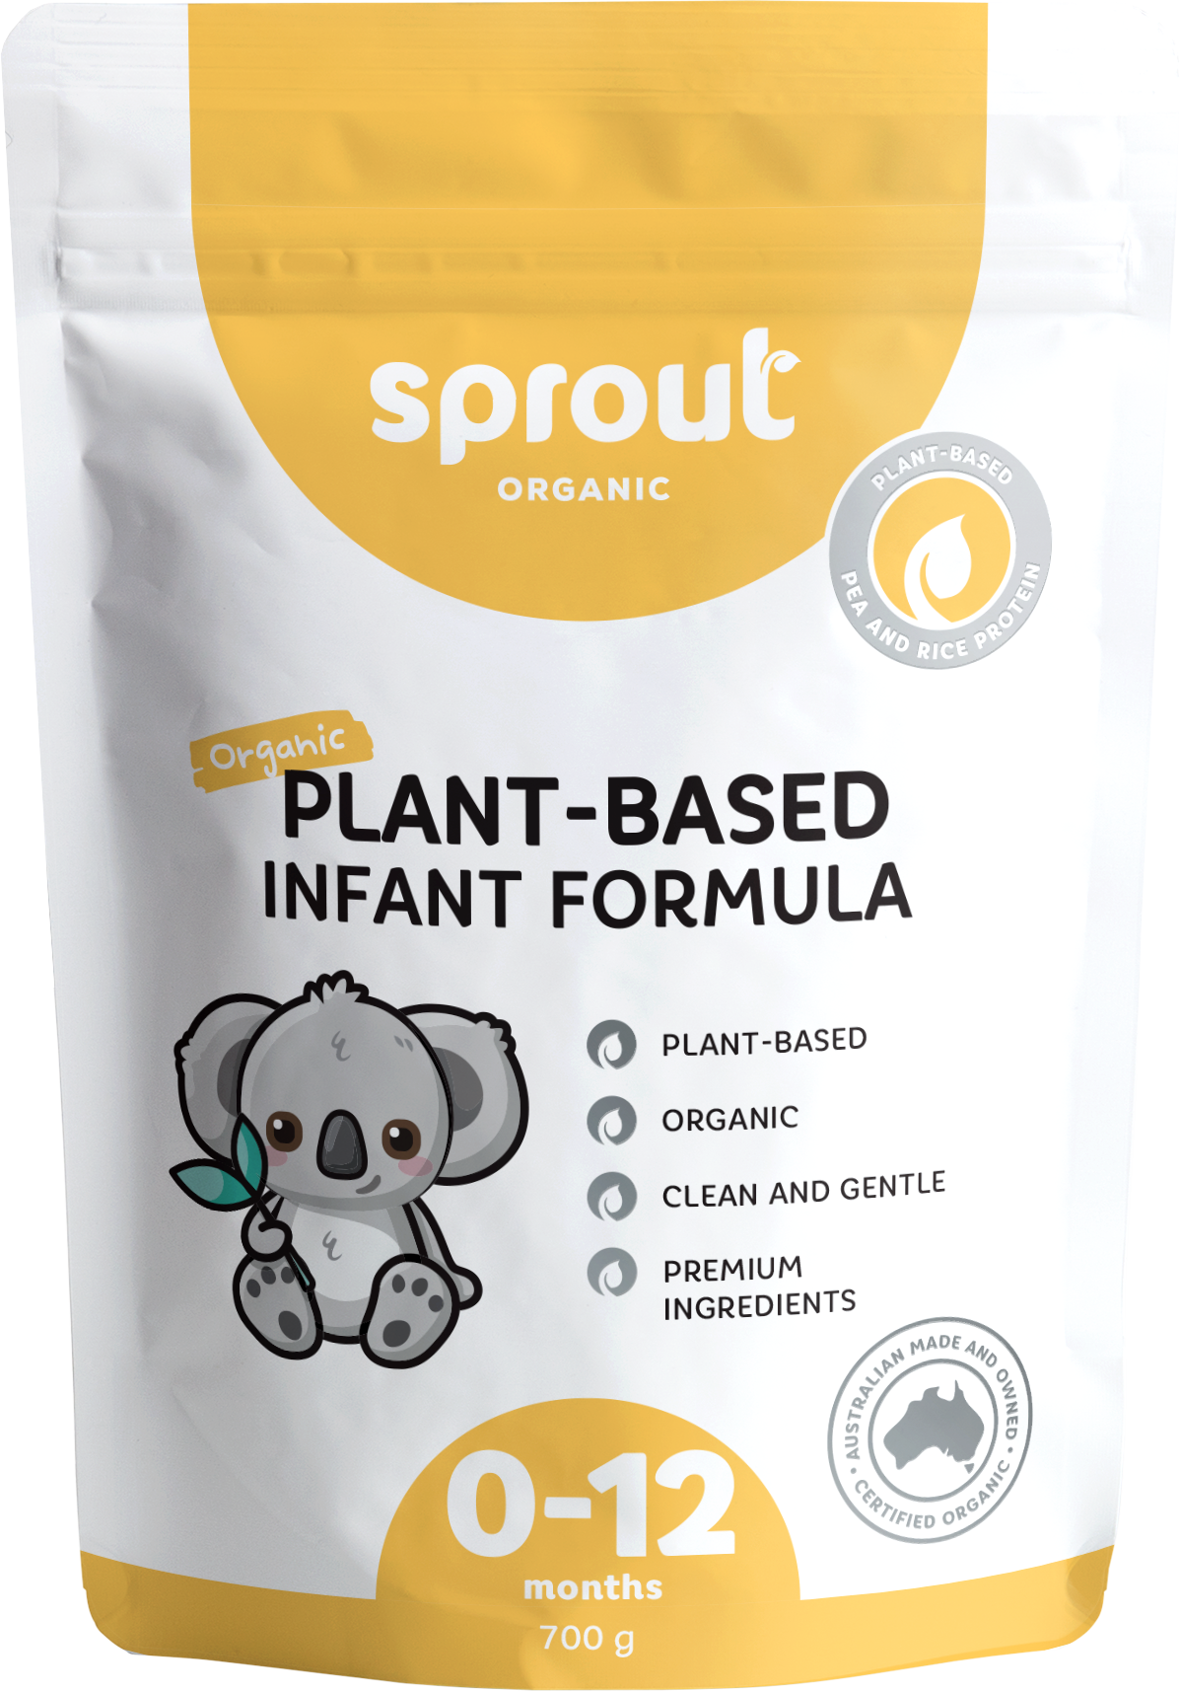
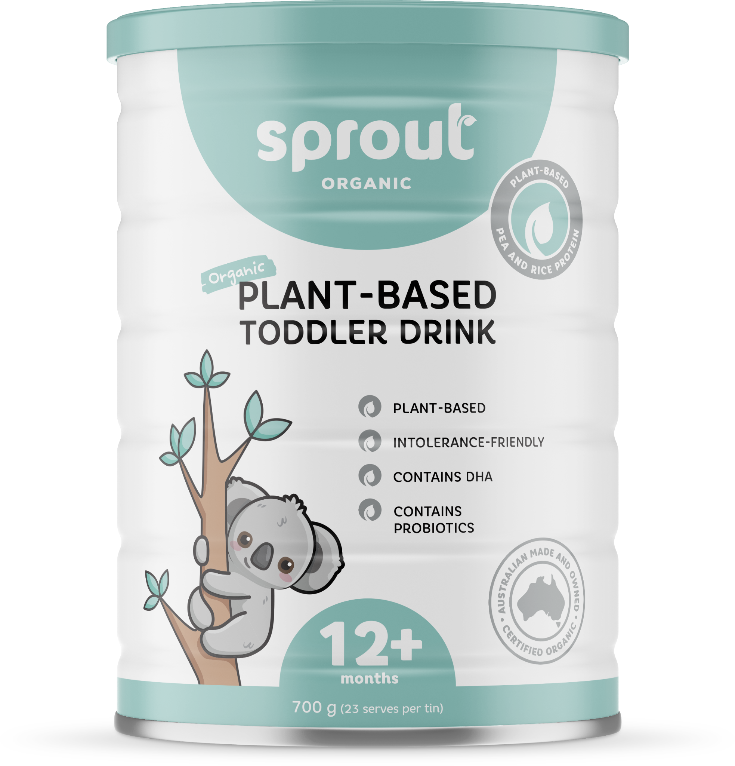
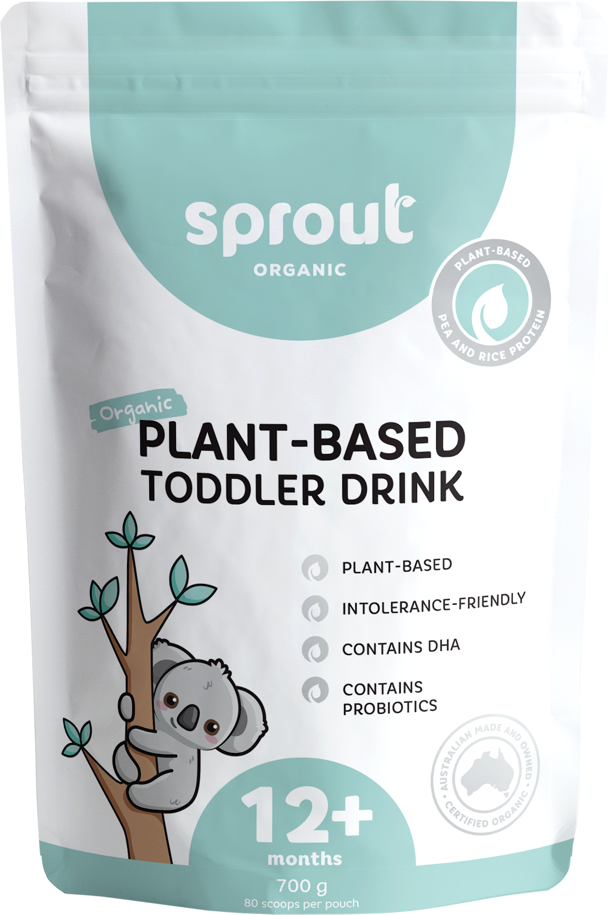
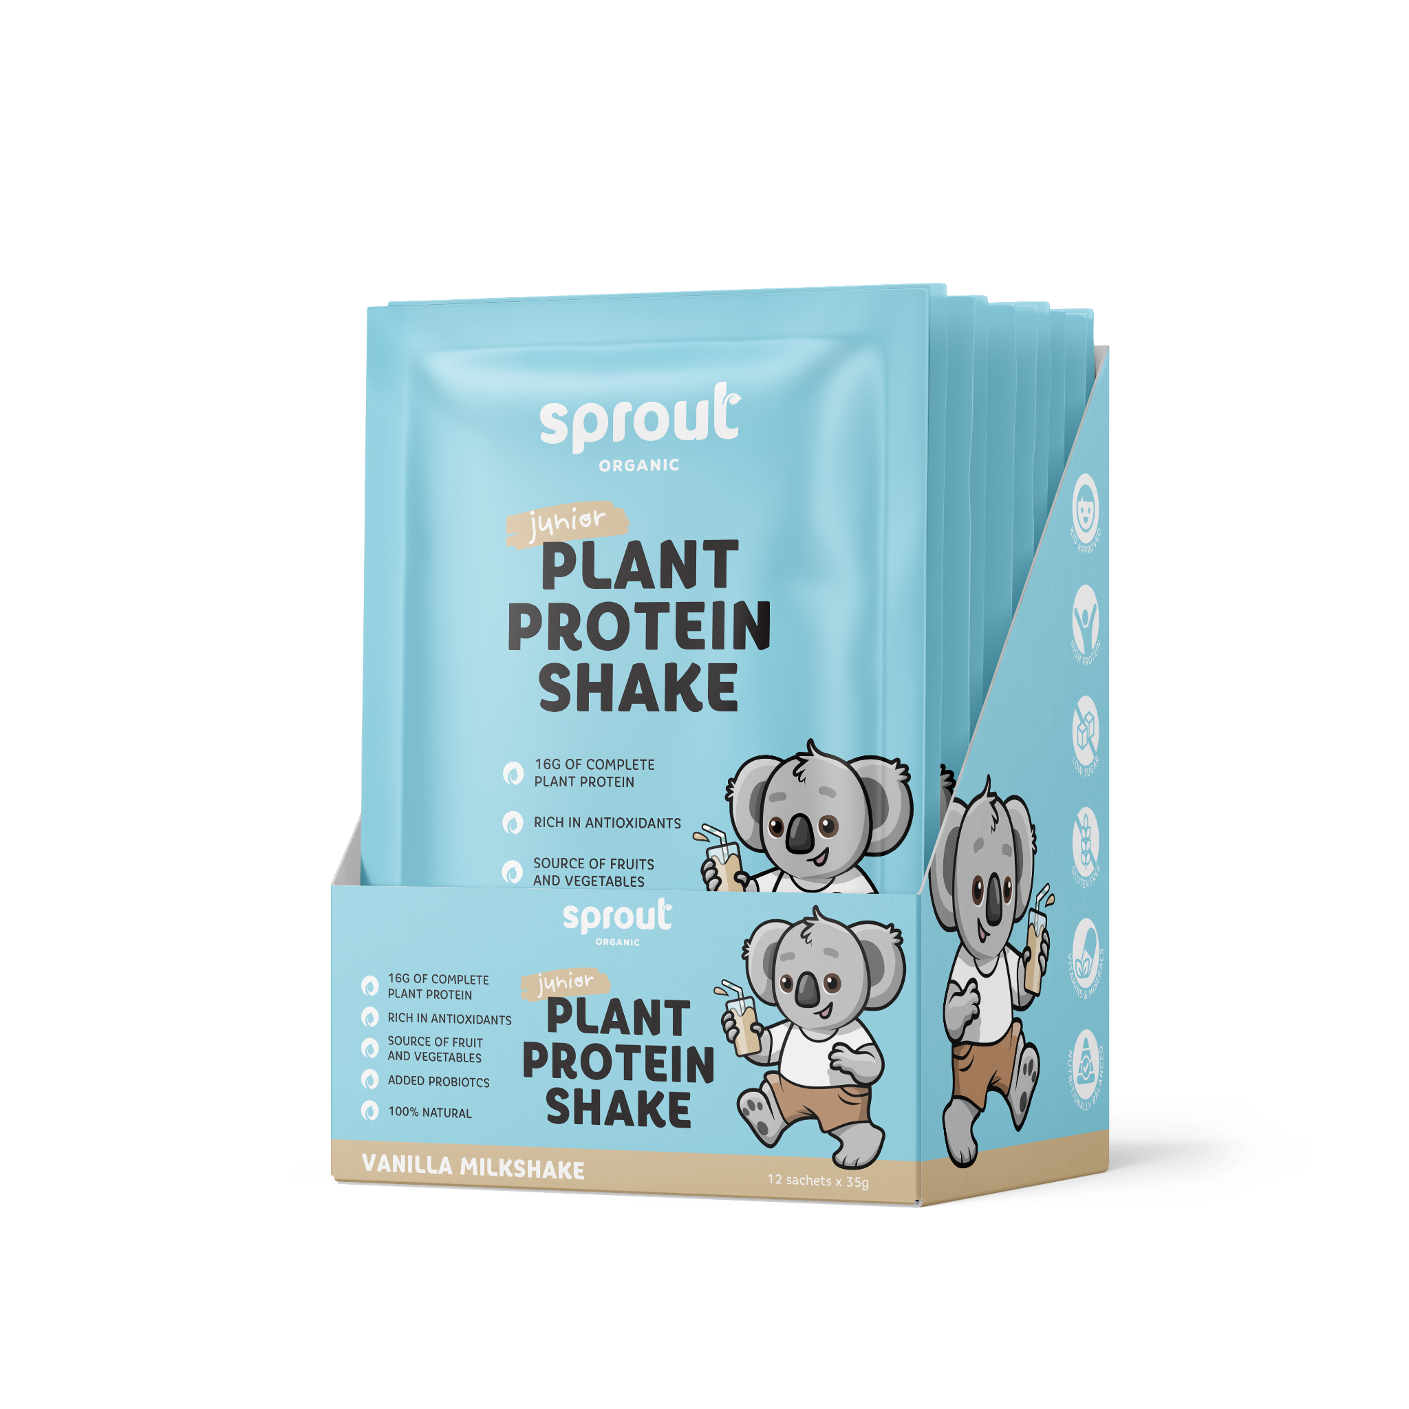
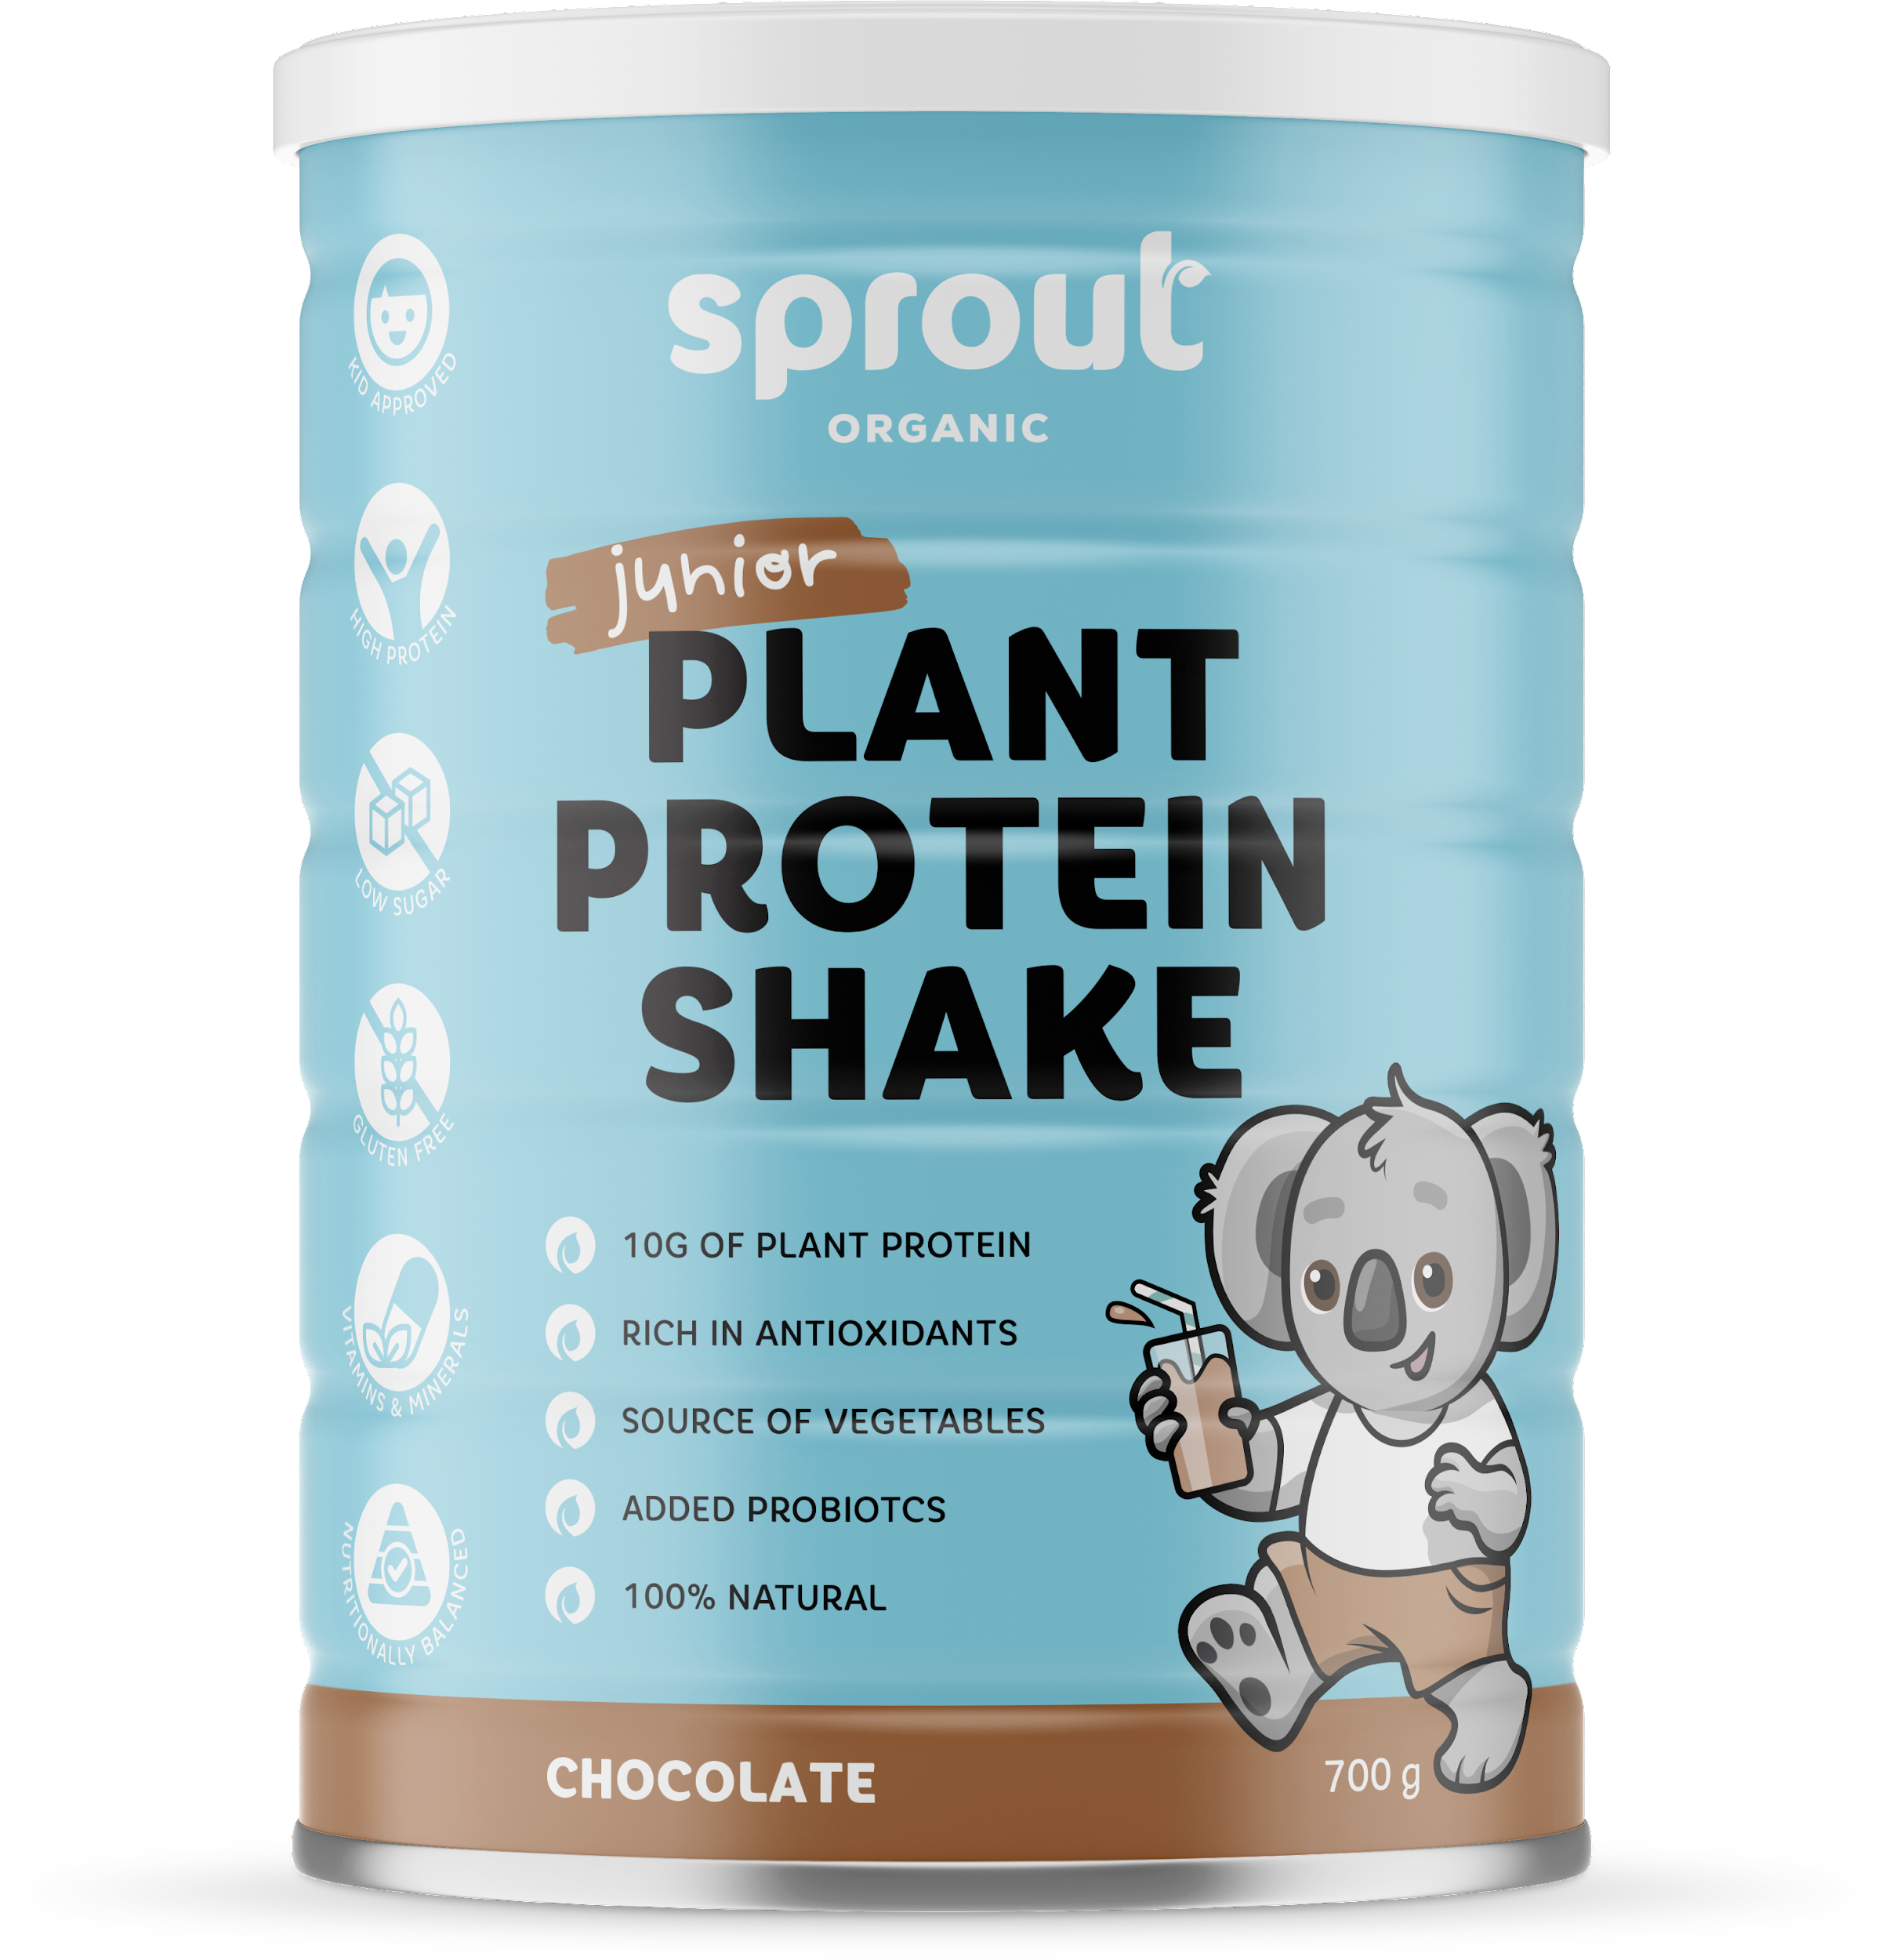
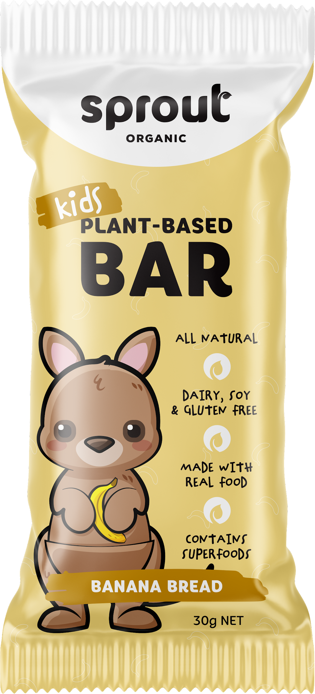
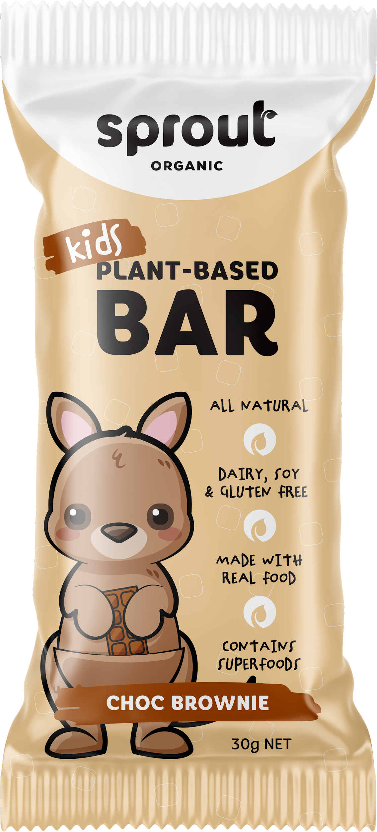
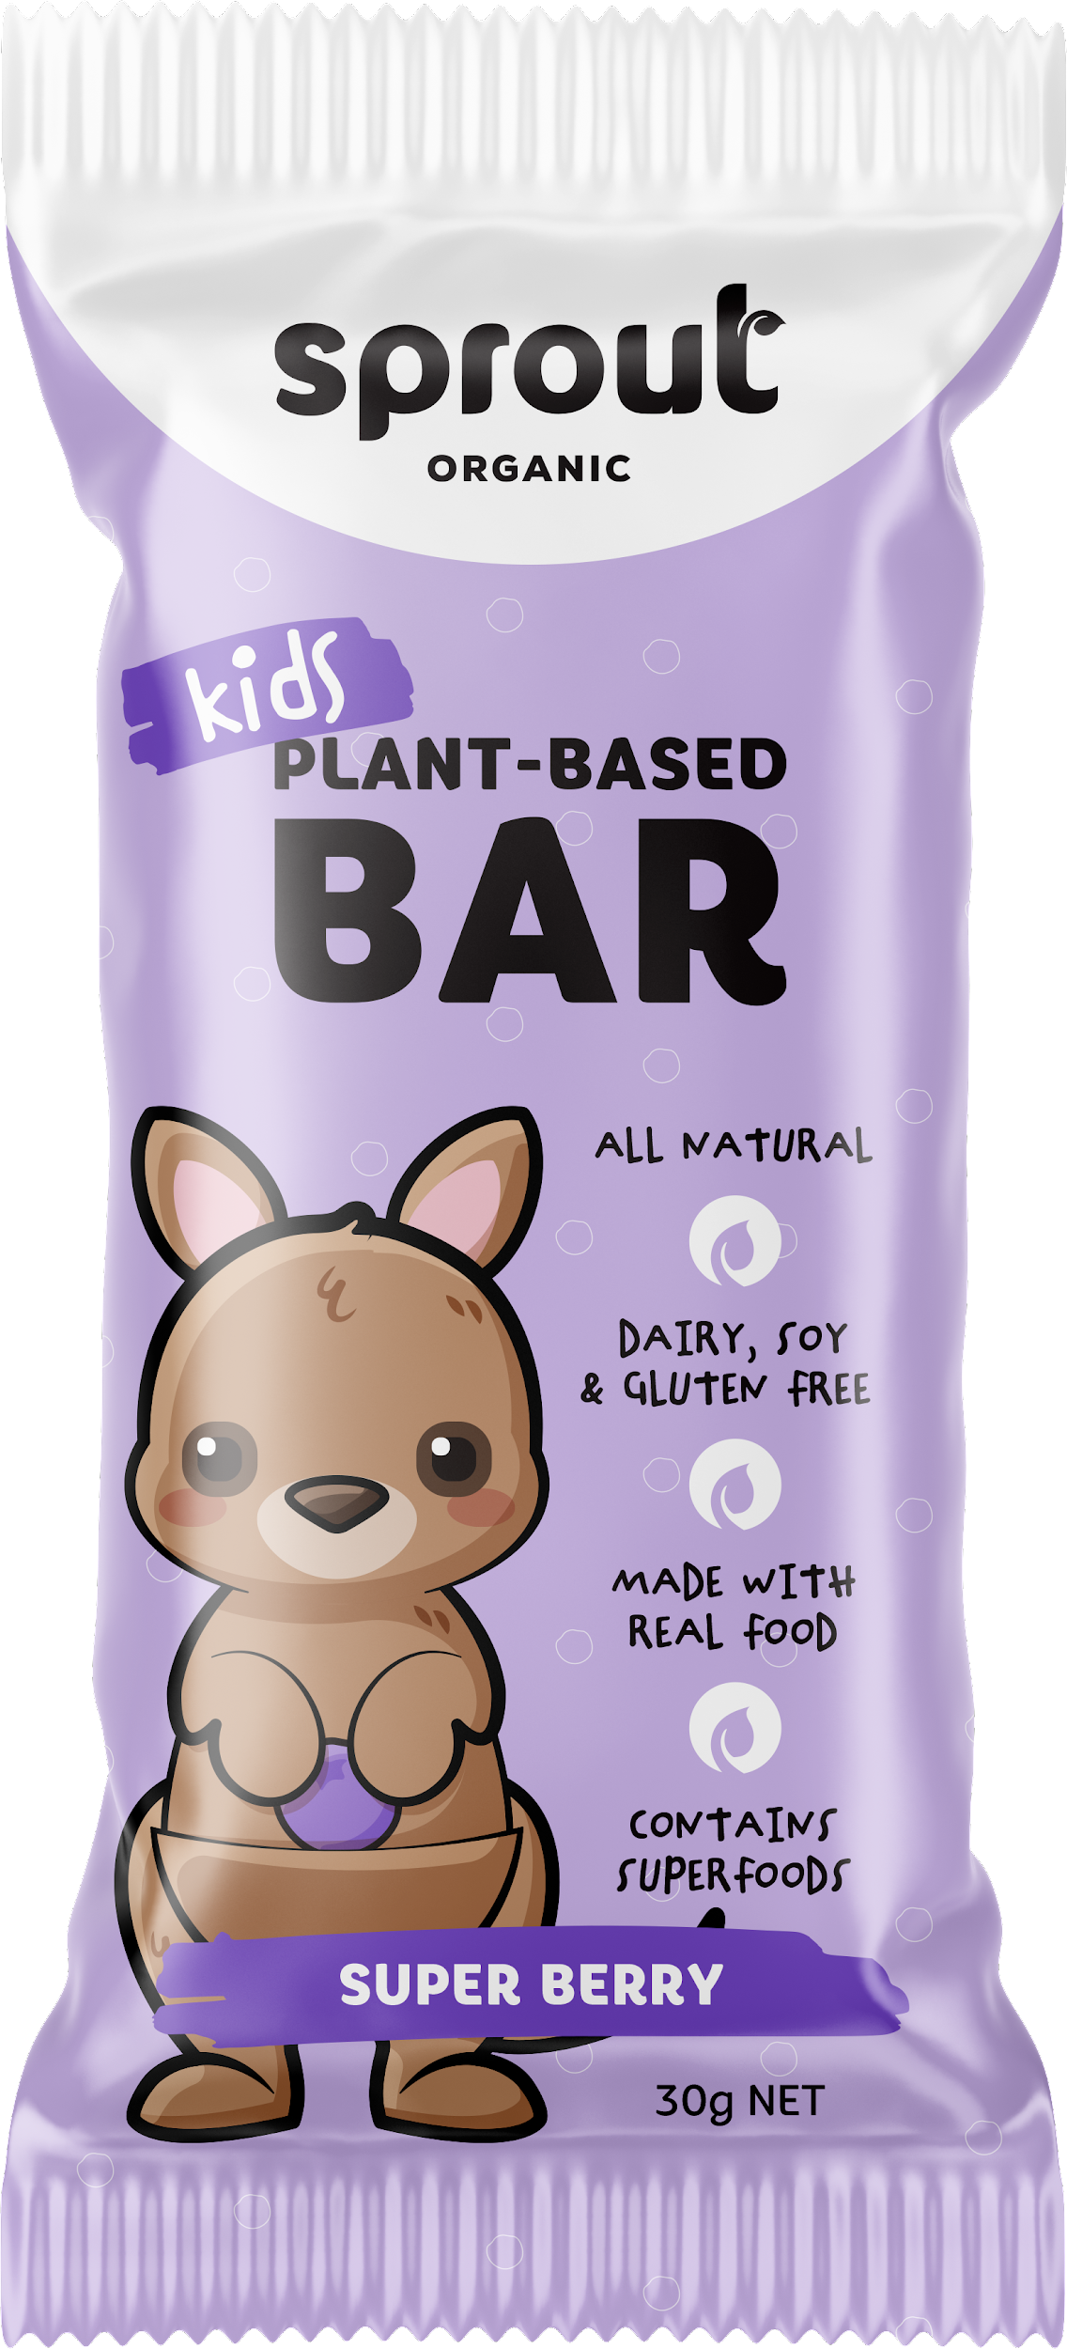
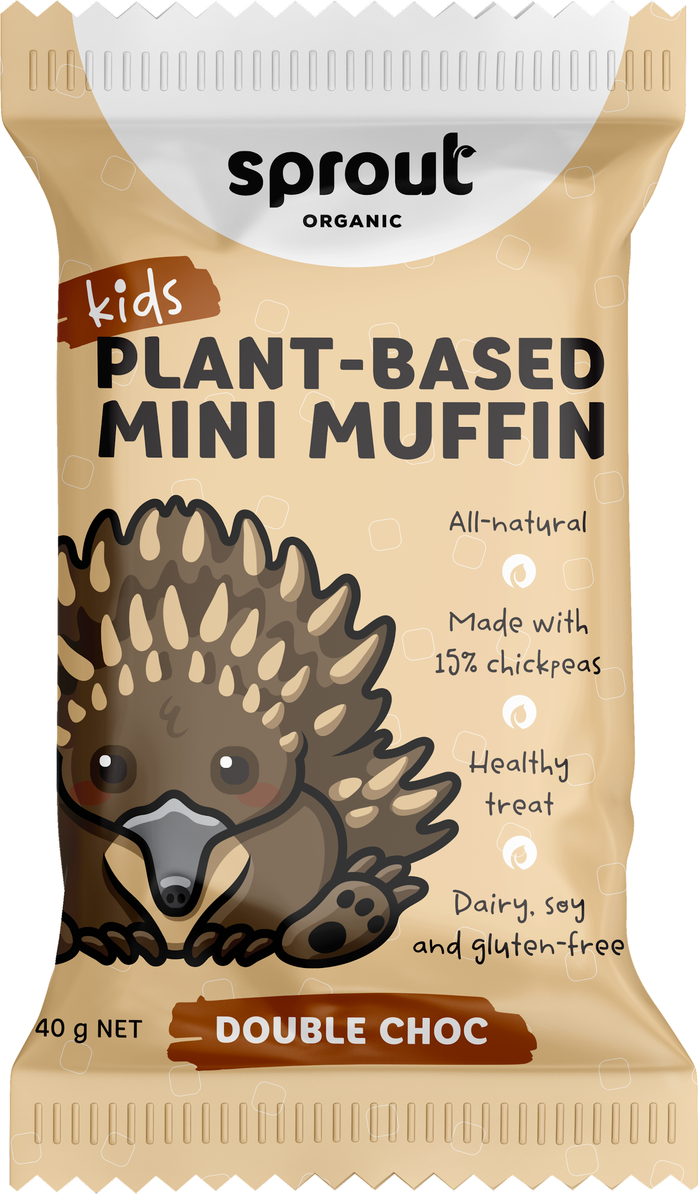
Danh mục sản phẩm
Sprout Organic đã phát triển một loạt các sản phẩm tập trung vào dinh dưỡng sức khỏe chất lượng cao cho trẻ em. Bắt đầu với sản phẩm chính của chúng tôi, sữa công thức dành cho trẻ sơ sinh, sữa công thức 100% hữu cơ có nguồn gốc thực vật đầu tiên trên thế giới phù hợp như một nguồn dinh dưỡng duy nhất từ sơ sinh đến 12 tháng tuổi. Cách tiếp cận mà chúng tôi thực hiện là mang lại niềm vui cho phân khúc, với rất nhiều sự nghiêm túc xung quanh sữa công thức cho trẻ sơ sinh, chúng tôi quyết định giới thiệu các loại Thanh và Brownies làm đồ ăn nhẹ, dành cho trẻ mới biết đi, trước tiên và xây dựng từ đó.
Sprout Organic Plant Based Infant Formula
Từ sơ sinh đến 12 tháng tuổi Thích hợp làm nguồn dinh dưỡng duy nhất Sữa công thức dành cho trẻ sơ sinh 100% hữu cơ có nguồn gốc thực vật đầu tiên trên thế giới
Sprout Organic Plant Based Toddler Drink
Trong 12 tháng + Nguồn thực phẩm bổ sung cho trẻ nhỏ Công thức 100% hữu cơ có nguồn gốc thực vật và thân thiện với trẻ mới biết đi đầu tiên trên thế giới 100% hữu cơ có nguồn gốc thực vật
Sprout Organic Plant Protein Shake
Trong 12 tháng - 14 năm Nguồn thực phẩm bổ sung cho trẻ nhỏ Hương vị sữa lắc có nguồn gốc thực vật, sô cô la & vani Hơn 10g protein mỗi khẩu phần Giàu siêu thực phẩm
Sprout Organic Plant Based Bars
Đồ ăn nhẹ cho trẻ mới biết đi Wholefood, cơ sở Sultana hữu cơ Bánh hạnh nhân sô cô la, bánh mì chuối, hương vị siêu quả mọng
Sprout Organic Plant Based Mini Muffin
Đồ ăn nhẹ cho trẻ mới biết đi Thực phẩm toàn phần, cơ sở sultana, Không men, Không Gluten Hương vị sô cô la kép

Slide 7



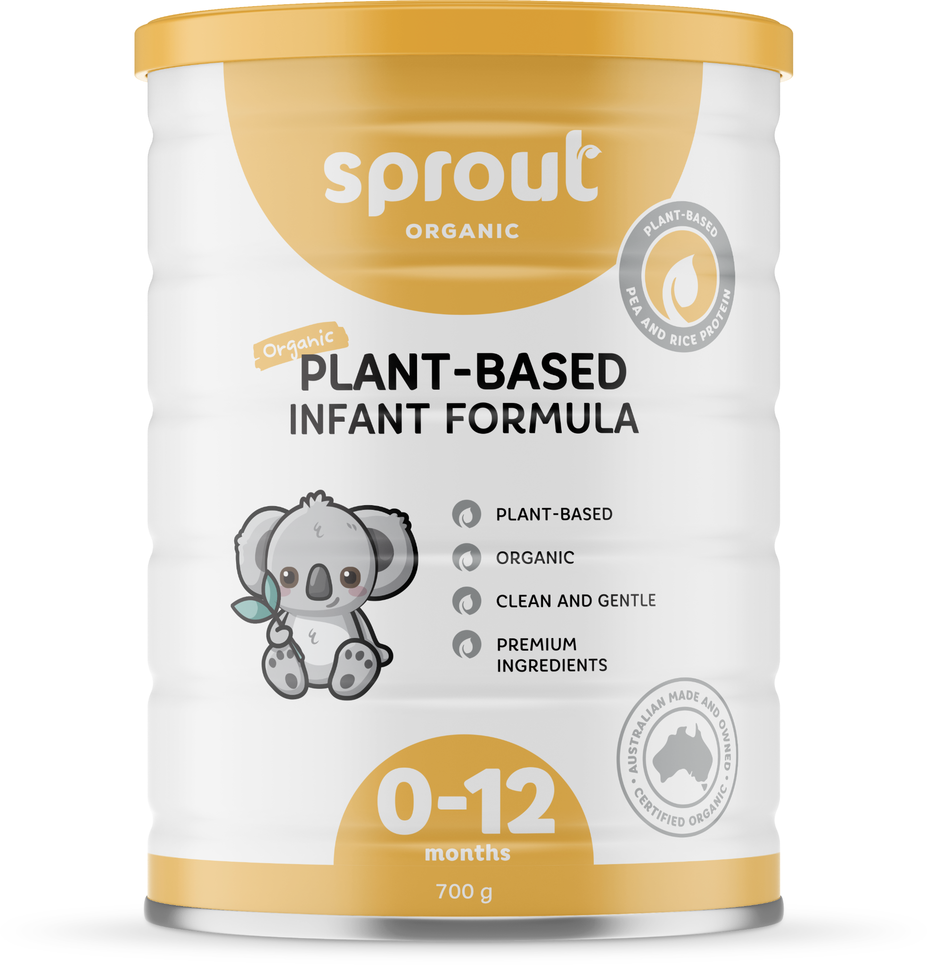




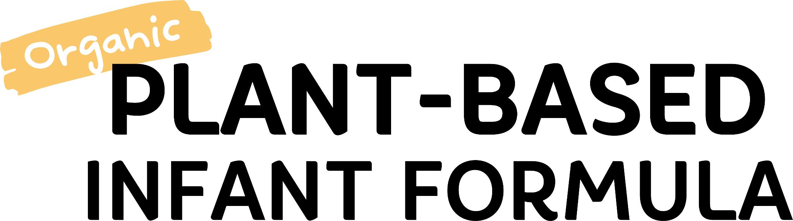

Sữa công thức dành cho trẻ sơ sinh của Sprout Organic được làm từ thực vật hữu cơ, là nguồn protein và chất chống oxy hóa tự nhiên. Các thành phần sạch và hữu cơ của Sprout được pha chế để hỗ trợ sức khỏe tối ưu cho con bạn từ sơ sinh đến 12 tháng tuổi. Sữa công thức dành cho trẻ sơ sinh của Sprout là dinh dưỡng nhẹ nhàng cho bụng nhỏ và chứa các chất dinh dưỡng quan trọng để con bạn lớn lên mạnh mẽ, vui vẻ và khỏe mạnh.
Plant-Based
Organic
Pea Protein
Certified Organic
Australian made and owned
Dietitian approved
Organic Rice
Protein
Non GMO ingredients
No added preservatives
or artificial flavours
Natural source of protein and antioxidants
Thông tin dinh dưỡng
AVG QUANTITY PER 100mL OF PREPARED FEED
Nutrients Energy Protein Fat, total - Alpha-Linolenic Acid - Docosahexaenoic Acid (DHA) - Linoleic Acid - Arachidonic Acid (ARA) Carbohydrate | 290.7 kJ 1.7 g 2.8 g 44.2 mg 7.7 mg 307.4 mg 7.8 mg 8.8 g
Vitamins Vitamin A Vitamin C Vitamin D Vitamin E Vitamin K1 Thiamin (B1) Riboflavin (B2) Niacin (B3) Folic Acid Vitamin B6 Vitamin B12 Pantothenic Acid (B5) Biotin (B7) | 37.8 µg-RE 7.5 mg 0.7 µg 0.3 mg α-TE 2.9 µg 27.4 µg 37.2 µg 0.4 mg 5.5 µg 24.1 µg 0.1 µg 189 µg 1 µg
AVG QUANTITY PER 100mL OF PREPARED FEED
Minerals Calcium Sodium Iron Magnesium Phosphorus Zinc Iodine Selenium Chloride Copper Manganese Potassium | 34.4 mg 22.6 mg 0.6 mg 3.7mg 19.6 mg 0.4 mg 3.7 µg 0.7 µg 32.6 mg 39.1 µg 0.7 µg 55.4 mg
v
THÀNH PHẦN
Tinh bột gạo hữu cơ, Hỗn hợp dầu hữu cơ (Dầu dừa hữu cơ, Dầu hạt cải hữu cơ), Protein gạo hữu cơ, Protein đậu hữu cơ, Axit Arachidonic (ARA) & Axit Docosahexaenoic (DHA từ tảo) [chất chống oxy hóa (natri ascorbate, tocopherol tự nhiên, ascorbyl palmitate), chất nhũ hóa (monoglyceride), chất điều chỉnh độ axit (axit citric)], khoáng chất (Kali, Canxi, Clorua, Phốt pho, Natri, Magiê, Sắt, Kẽm, Đồng, Iốt, Selen, Mangan), Vitamin (Vitamin C, Vitamin E, Niacin, Vitamin A, Vitamin D2, Axit Pantothenic, Vitamin B12, Biotin, Axit Folic, Vitamin K1, Riboflavin, Thiamin, Vitamin B6).

Slide 8




0-12 Months
Consumer Insights
Millennials (độ tuổi 25-39) đang chọn các lựa chọn có nguồn gốc thực vật Một nghiên cứu của Aramark (2019) cho thấy 60% người mua hộ gia đình thích chọn các lựa chọn có nguồn gốc thực vật khi chúng có sẵn. Một cuộc khảo sát trực tiếp của Sprout Organic qua Courier Mail (2021) cho thấy 78% người được hỏi (n.3,852) cho biết họ sẽ cho con ăn sữa công thức thuần chay nếu có.
a
Retailer Insights
Thực phẩm có nguồn gốc thực vật là phân khúc thực phẩm phát triển nhanh nhất trên thế giới với hơn 60% người được khảo sát lựa chọn có nguồn gốc thực vật thay vì các sản phẩm có nguồn gốc động vật. Chú thích được tìm kiếm nhiều nhất trong sữa công thức cho trẻ sơ sinh vào năm 2020 là "hữu cơ" (72% người mua), tiếp theo là "ít gây dị ứng" (44% người mua). Các công thức làm từ đậu nành cạnh tranh có trung bình 7 đơn vị mỗi cửa hàng mỗi tuần và hiện là sản phẩm không phải sữa duy nhất trên thị trường (bộ dữ liệu quét Nielsen, 2020). Sữa công thức đậu nành không được khuyến khích cho trẻ sơ sinh dưới 6 tháng tuổi (Đại học Nhi khoa Úc) và thường chứa các thành phần có nguồn gốc động vật (vitamin D từ cừu, Omega-3 từ cá) không hấp dẫn người tiêu dùng có nguồn gốc thực vật.
Product Details
Sprout Organic Infant Formula là sữa công thức trẻ sơ sinh hữu cơ và 100% có nguồn gốc thực vật đầu tiên trên thế giới được phê duyệt để bán tại Úc. Sản phẩm đã được phát triển được 5 năm và ra mắt vào ngày 1 tháng 6 năm 2021. Điểm đặc biệt nhất của Sprout Organic so với các loại sữa công thức không sữa động vật khác là công thức dựa trên thực phẩm tự nhiên. Trong bảng thành phần, nguyên liệu đứng đầu là carbohydrate tự nhiên từ wholefood – không phải các loại đường tinh luyện như corn syrup (siro bắp) hay glucose thường thấy ở nhiều sản phẩm khác. Sản phẩm được hỗ trợ bởi các chiến dịch tiếp thị và quảng cáo lớn trong suốt năm 2021/22.
Product Description | Unit Weight | Carton Pack | Net Weight | Cartons / Pallet | MOQ
Sprout Organic Infant Formula | 700g | 3 | 2.5kg | 120 (20Lx6H) | 1 Carton
ORDER
NOW!

Slide 9





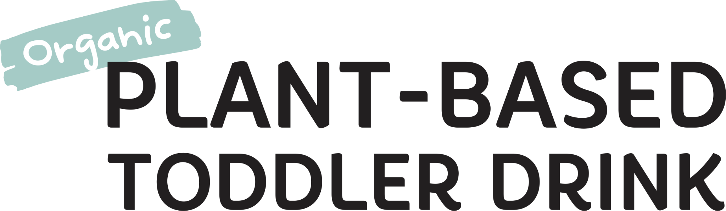
Sprout Organic is made with the goodness of organic plants which are a natural source of proteins and antioxidants. Sprout Organic is formulated to support optimal health for your little one without the addition of any dairy, soy or preservatives. Sprout is natural and organic nutrition, just the way nature intended.
Organic
Coconut Oil
Plant-based
Organic
Rice Protein
Certified organic
Intolerance-friendly
Contains DHA
Organic
Pea Protein
Contains probiotics
Australian made and owned
Natural source of protein and antioxidants
NUTRITIONAL INFORMATION
INGREDIENTS
 | Average Quantity per Serving | %RDI per serving | Average Quantity per 100g
Energy Protein, total Gluten Fat, total - Saturated Carbohydrate - sugars Fibre Sodium Vitamins Vitamin A Thiamin Riboflavin Niacin Folate Vitamin B6 Vitamin B12 Vitamin C Vitamin D Vitamin E Minerals Calcium Iodine Iron Magnesium Phosphorus Zinc | 576 kJ 138 Cal 5.7 g Nil detected 4.5 g 2.4 g 18 g 1.3 g 1.3 g 64 mg 75 µgRE 0.10 mg 0.20 mg 1.0 mg 30 µg 0.10 mg 0.45 µg 15 mg 1.2 µg 1.5 mg-α-TE 210 mg 32 µg 2.7 mg 16 mg 75 mg 1.1 mg | 25% 20% 25% 20% 30% 15% 45% 50% 24% 30% 30% 45% 45% 20% 15% 25% | 1919 kJ 459 Cal 19 g Nil detected 15 g 8.0 g 59 g 4.3 g 4.3 g 214 mg 250 µgRE 0.33 mg 0.67 mg 3.3 mg 100 µg 0.33 mg 1.5 µg 50 mg 4.0 µg 5.0 mg-α-TE 700 mg 107 µg 9.0 mg 53 mg 250 mg 3.7 mg
Tinh bột gạo hữu cơ, Protein đậu lên men hữu cơ, Bột dầu dừa hữu cơ, Protein gạo lên men và nảy mầm hữu cơ, Bột dầu hạt cải hữu cơ, Bột dầu hướng dương hữu cơ, Khoáng chất & Vitamin (Canxi, Phốt pho, Vitamin C, Magiê, Sắt, Vitamin E, Niacin, Kẽm, Riboflavin, Thiamin, Vitamin B6, Vitamin A, Axit Folic, Iốt, Vitamin D2, Vitamin B12), Axit Docosahexaenoic (DHA từ tảo) [chất chống oxy hóa (natri ascorbate, tocopherol tự nhiên, ascorbyl palmitate), chất nhũ hóa (monoglyceride), chất điều chỉnh độ axit, (axit citric)], men vi sinh có nguồn gốc thực vật (Bacillus coagulans).
Good source of iron, Vitamin D and B12
% RDI = % Recommended Dietary Intake for children aged 1 to 3 years.

Slide 10
12-36 months
Consumer Insights
54% trẻ em dị ứng được xác định từ 11 đến 30 tháng tuổi (Tạp chí Nhi khoa và Sức khỏe Trẻ em 2019). Sự lựa chọn của cha mẹ đối với các sản phẩm thay thế sữa cho trẻ em đã tăng 15,5% từ năm 2018 đến năm 2020.
Retailer Insights
Bú chuyển tiếp bằng bình sữa từ vú/sữa công thức sau 12 tháng tuổi được sử dụng bởi 68% tất cả các bậc cha mẹ có trẻ mới biết đi (Viện Dinh dưỡng Nhi khoa 2018). Dữ liệu quét siêu thị hợp nhất cho thấy doanh số bán đồ uống cho trẻ mới biết đi vượt quá 30 doanh số bán hàng trên mỗi cửa hàng mỗi tuần (bộ dữ liệu quét Nielsen năm 2020). Doanh số bán đồ uống cho trẻ mới biết đi đã liên tục tăng 4,2% mỗi năm trong thập kỷ qua (doanh số bán đồ uống cho trẻ mới biết đi của ACCC 2010-20).
Product Details
Sprout Organic Toddler Drink là sản phẩm thức uống dinh dưỡng từ thực vật, 100% hữu cơ đầu tiên trong phân khúc này được phê duyệt bán tại Úc. Vì được phát triển dựa trên công thức sữa công thức hữu cơ và thuần thực vật đầu tiên trên thế giới, nên mức độ đón nhận và chuyển đổi sang sản phẩm dự kiến sẽ rất cao. Đây cũng là sản phẩm chủ lực trong các chiến dịch marketing và quảng bá lớn suốt năm 2022, giúp tăng độ nhận diện và uy tín trên thị trường.
Product Description | Unit Weight | Carton Pack | Net Weight | Cartons / Pallet | MOQ
Sprout Organic Toddler Drink | 700g | 3 | 2.5kg | 120 (20Lx6H) | 1 Carton
ORDER
NOW!
Sprout Organic Pty Ltd.
sproutorganic.com.au
sales@sproutorganic.com.au

Slide 11

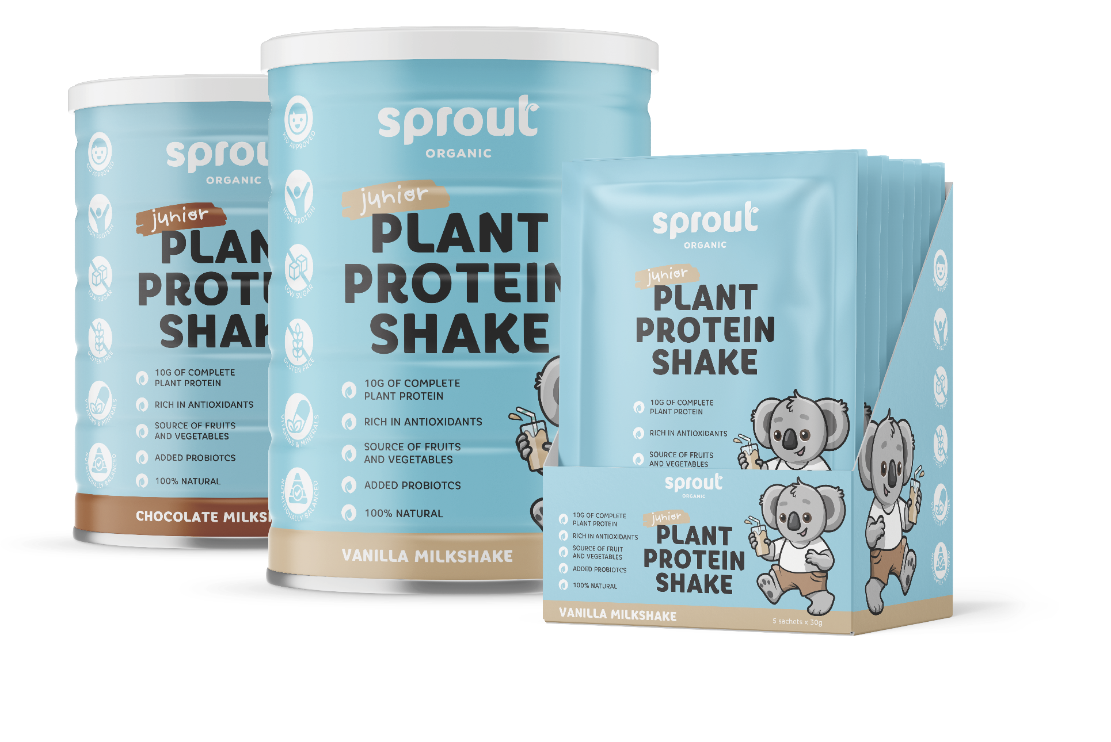






Sprout Junior Protein là sản phẩm lý tưởng để giúp con bạn nhận được các chất dinh dưỡng quan trọng mà chúng cần để vui vẻ, khỏe mạnh và tràn đầy năng lượng suốt cả ngày. Được làm từ protein thực vật, trái cây và rau quả hoàn toàn tự nhiên với các siêu thực phẩm và men vi sinh bổ sung, Sprout Junior protein là thức ăn bổ sung tất cả trong một để hỗ trợ tăng trưởng và phát triển tối ưu cho con bạn.
10g of complete
plant protein
Contains
Probiotics
Organic
Superfoods
Kid approved
Rich in antioxidants
Source of fruits and vegetables
Organic
Pea+Rice
Protein
100% natural
Australian made and owned
Natural source of protein and antioxidants
NUTRITIONAL INFORMATION
 | AVERAGE QUANTITY PER 22G SERVING (1-3 YEARS) | AVERAGE QUANTITY PER 35G SERVING (4-13 YEARS) | AVERAGE QUANTITY PER 100G OF PREMIX
Energy Calories Protein Fat, Total - Saturated Carbohydrate - Sugars Sodium Magnesium Calcium Phosphorus Iron Vitamin A Thiamin Riboflavin Niacin Vitamin B12 Vitamin C Vitamin D Vitamin B6 Probiotics | 352 kJ 84 10.3 g 1.2 g 0.23 g 7.6 g 0.67 g 199 mg 15.1 mg (19%RDI) 138 mg (20% RDI) 125 mg (25%RDI) 2.7 mg (45%RDI) 40 μg RE (13%RDI) 0.08 mg (16%RDI) 0.08 mg (10%RDI) 1.3 mg (25%RDI) 0.42 μg (42%RDI) 7.6 mg (25%RDI) 1.25 μg (25%RDI) 0.16 mg (23%RDI) 314 million cfu | 559 kJ 134 16.4 g 1.9 g 0.37 g 12 g 1.1 g 317 g 24 mg (10%RDI) 220 mg (17%RDI) 198 mg (16%RDI) 4.4 mg (55%RDI) 63 μg RE (10%RDI) 0.17 mg (19%RDI) 0.17 mg (19%RDI) 2 mg (17%RDI) 0.67 μg (37%RDI) 12 mg (30%RDI) 2 μg (40%RDI) 0.2 mg (20%RDI) 500 million cfu | 1600 kJ 382 46.8 g 5.5 g 1 g 34.4 g 3.1 g 904 mg 68.6 mg 627 mg 567 mg 12 mg 181 μg RE 0.42 mg 0.5 mg 5.7 mg 2 μg 35 mg 5.7 μg 0.57 mg 1.4 billion cfu
Good source of iron, Vitamin D and B12
INGREDIENTS
Hỗn hợp protein thực vật hữu cơ 58% (Protein đậu hữu cơ cô lập, Protein đậu cô lập, Protein gạo lứt hữu cơ), Tinh bột gạo hữu cơ, Hương vị tự nhiên, Hỗn hợp vitamin và khoáng chất có nguồn gốc thực vật hữu cơ (Canxi và Magiê [Rong biển đỏ Lithothamnion Calcareum] Sắt [Chiết xuất lá cà ri], Phức hợp vitamin B [Bột mầm Quinoa], Vitamin D2 [Bột nấm Shitake], Vitamin C [Bột nước ép Acerola, Caroten hỗn hợp], Hỗn hợp đường ruột khỏe mạnh [Bột chia, Enzyme tiêu hóa] Probiotics [Bacillus coagulans]), Kẹo cao su thực vật (Xanthan, Guar), Hỗn hợp siêu trái cây và rau quả (Bột ép quả mọng [Bột sắn Maltodextrin, Nước ép mâm xôi, Nước ép dâu tây, Nước ép lựu, Nước ép cơm cháy, Nước ép nho đen, Nước ép việt quất, Nước ép nam việt quất, Acai xay nhuyễn, Nước ép Goji], Bột cỏ linh lăng hữu cơ, Bột củ dền, Bột cỏ lúa mạch hữu cơ, Bột chlorella hữu cơ, Bột tảo bẹ, bột bí ngô, bột tảo xoắn, bột cỏ lúa mì hữu cơ), chất làm ngọt tự nhiên (chiết xuất stevia), muối.

Slide 12

12+ months
Consumer Insights
6 trên 10 phụ huynh tin rằng con hoạt động nhiều sẽ cần thêm sản phẩm bổ sung protein để hỗ trợ sức khỏe và thể chất.* Trong khảo sát của Gravis (980 gia đình ăn thuần thực vật), nhiều bố mẹ cho biết trẻ tham gia thể thao đang thiếu các sản phẩm dinh dưỡng phù hợp, đặc biệt là nguồn protein dành cho trẻ trong gia đình ăn chay/plant-based. (*Theo nguồn khảo sát được đề cập.)
Retailer Insights
Úc là thị trường có tỷ lệ người dùng thực phẩm bổ sung protein cho người lớn cao nhất thế giới (tính trên đầu người), với 52,7% người trưởng thành sử dụng vào năm 2019. Vì vậy, nhận thức về lợi ích của protein cho trẻ em cũng rất cao, kéo theo nhu cầu với sản phẩm protein cho trẻ tăng mạnh. Protein vị socola bán chạy vượt trội, với tỷ lệ 8:1 so với các vị khác. Vị vani đứng thứ hai, bán 3:1 so với các vị khác (không tính socola). (Theo báo cáo doanh số Glanbia 2020.)
Product Details
Sprout Organic Junior Protein là sản phẩm thực phẩm bổ sung mới trên thị trường dành cho trẻ nhỏ từ 1 - 3 tuổi và 3 -14 tuổi. Hiện nay có rất ít sản phẩm thực phẩm bổ sung cho trẻ em có chứa một khẩu phần protein hợp lệ. Sản phẩm được hỗ trợ bởi các chiến dịch tiếp thị và quảng cáo lớn trong suốt năm 2021/22.
Product Description | Unit Weight | Carton Pack | Net Weight | Cartons / Pallet | MOQ
Sprout Organic Junior Protein | 660g | 6 | 4kg | 60 (10Lx6H) | 1 Carton

Slide 13

Câu hỏi thường gặp
Chúng tôi đã tổng hợp một số câu hỏi phù hợp nhất và thường gặp về sản phẩm của mình
Câu hỏi: Sản phẩm của bạn có nguồn gốc thực vật có thân thiện với người ăn chay không?
A: Đúng! Là một công ty có nguồn gốc thực vật, chúng tôi không sử dụng các thành phần động vật trong bất kỳ sản phẩm nào của mình và toàn bộ dòng sản phẩm của chúng tôi đã được chứng nhận bởi Vegan Australia. Tuy nhiên, vì một số sản phẩm của chúng tôi được sản xuất tại các cơ sở cũng chế biến sữa, điều quan trọng là chúng tôi phải minh bạch về khả năng có các nguyên tố vi lượng mặc dù chúng tôi đã nỗ lực làm sạch tốt nhất. Phản hồi nhanh: Có! Toàn bộ dòng sản phẩm của Sprout được chứng nhận bởi Vegan Australia.
Câu hỏi: Sản phẩm của bạn có chứa đậu nành không? A: Không! Protein đậu nành có thể gây ra phản ứng không dung nạp với các triệu chứng đường tiêu hóa (đau bụng và khạc nhổ!). Có tới 40% trẻ sơ sinh không dung nạp sữa bò cũng phát triển chứng không dung nạp protein đậu nành, vì vậy chúng tôi không bao gồm đậu nành như một thành phần trong các sản phẩm của mình. Tuy nhiên, vì một số sản phẩm của chúng tôi được sản xuất tại các cơ sở chế biến đậu nành, điều quan trọng là chúng tôi phải minh bạch về khả năng có các nguyên tố vi lượng mặc dù chúng tôi đã nỗ lực làm sạch tốt nhất. Phản hồi nhanh: Không! Chúng tôi không bao gồm đậu nành như một thành phần trong các sản phẩm của mình.
Câu hỏi: Trẻ em không cần sữa để cung cấp canxi? A: Chúng ta thường nghe nói rằng sữa bò là không thể thương lượng khi nói đến sức khỏe xương của trẻ em chúng ta. Đúng là các sản phẩm từ sữa là nguồn cung cấp canxi tốt, chúng không phải là duy nhất - cần thiết . Trên thực tế, con bạn hoàn toàn không cần sữa nếu gia đình bạn chọn không tiêu thụ nó. Hơn nữa, trong khi canxi thường được chú ý khi nói về xương chắc khỏe, có những chất dinh dưỡng quan trọng khác cần đưa vào chế độ ăn uống của con bạn để hỗ trợ sự phát triển xương của trẻ: vitamin D, vitamin K và phốt pho. Đó là sự kết hợp của tất cả các chất dinh dưỡng này hoạt động cùng nhau để hỗ trợ xương chắc khỏe. Có rất nhiều thực phẩm có nguồn gốc thực vật chứa đầy chất dinh dưỡng cho xương chắc khỏe mà chúng tôi đưa vào sản phẩm của mình. Phản ứng nhanh: Có rất nhiều chất dinh dưỡng cần thiết để hỗ trợ sự phát triển và xương chắc khỏe, và tất cả những chất này đều có thể được tìm thấy trong thực vật. Sprout Organic Infant Formula chứa tất cả các chất dinh dưỡng cần thiết cho trẻ sơ sinh phát triển và phát triển.

Slide 14

Frequently Asked Questions
(Continued)
Câu hỏi: Sản phẩm của bạn có không gây dị ứng không?
Trả lời: Là người tiêu dùng, điều quan trọng là phải hiểu rằng thuật ngữ 'không gây dị ứng' không được quy định, vì vậy không có thử nghiệm tiêu chuẩn nào mà một sản phẩm cần phải vượt qua để đủ điều kiện. Về cơ bản, tuyên bố không gây dị ứng được tự quản lý bởi công ty thực hiện nó. Điều đó nói rằng, có tám chất gây dị ứng chính, Đậu phộng, Hạt cây, Sữa (động vật có vú), Trứng, Lúa mì (Gluten), Đậu nành, Cá và Động vật có vỏ. Sprout Organic không chứa bất kỳ thành phần nào trong số này và tích cực tìm cách tránh ô nhiễm càng nhiều càng tốt. Phản ứng nhanh: Không có chất gây dị ứng chính nào trong số tám chất gây dị ứng chính làm thành phần trong bất kỳ sản phẩm Sprout Organic nào. Chúng tôi không tuyên bố "tự do". Vì các cơ sở sản xuất của chúng tôi xử lý các sản phẩm khác sử dụng các thành phần này và mặc dù chúng tôi đã cố gắng làm sạch tốt nhất, vẫn luôn có một khả năng nhỏ bị nhiễm chéo.
Câu hỏi: Sữa công thức cho trẻ sơ sinh của bạn có đầy đủ dinh dưỡng cho trẻ sơ sinh không?
A: Sữa công thức Sprout Organic phù hợp và đầy đủ dinh dưỡng như một nguồn dinh dưỡng duy nhất cho trẻ sơ sinh đến 6 tháng tuổi. Tất cả các sản phẩm của Sprout đều có nguồn gốc thực vật 100% và đáp ứng các tiêu chuẩn sản xuất và dinh dưỡng nghiêm ngặt nhất do mã FSANZ đặt ra. Sữa công thức dành cho trẻ sơ sinh và trẻ mới biết đi của chúng tôi được chứng nhận hữu cơ, không chứa bất kỳ loại thuốc trừ sâu có khả năng gây hại nào thường thấy trong các sản phẩm khác dành cho trẻ sơ sinh và trẻ em Học viện Dinh dưỡng và Chế độ ăn kiêng (tổ chức lớn nhất thế giới của các chuyên gia thực phẩm và dinh dưỡng) là chế độ ăn uống dựa trên thực vật được lên kế hoạch tốt là lành mạnh, đầy đủ dinh dưỡng và phù hợp với tất cả các giai đoạn cuộc đời, bao gồm cả trẻ sơ sinh và thời thơ ấu. Phản hồi nhanh: Có, chúng tôi đáp ứng các tiêu chuẩn dinh dưỡng cao nhất do mã FSANZ đặt ra để đảm bảo tất cả các sản phẩm của chúng tôi đều tốt cho sức khỏe, an toàn và đầy đủ dinh dưỡng cho trẻ sơ sinh và trẻ em.
Câu hỏi: Sản phẩm của bạn có phải là 100% hữu cơ không?
A: Là một công ty, chúng tôi mong muốn trở thành 100% hữu cơ. Đôi khi sẽ có sự thiếu hụt nguyên liệu nằm ngoài tầm kiểm soát của chúng ta sẽ đòi hỏi một tỷ lệ nhỏ các thành phần phải là thông thường. Khi điều này xảy ra, chúng tôi sẽ minh bạch để bạn có thể đưa ra lựa chọn sáng suốt. Phản hồi nhanh: Nếu sản phẩm được dán nhãn chứng nhận hữu cơ thì đó là 100% hữu cơ. Hiện tại, sữa công thức dành cho trẻ sơ sinh và trẻ mới biết đi của chúng tôi được chứng nhận hữu cơ bởi Australian Certified Organic (ACO) và Hiệp hội Quốc gia về Nông nghiệp Bền vững Úc (NASAA).

Slide 15
Frequently Asked Questions (Continued)
Câu hỏi: Sprout Organic được sản xuất ở đâu?
A: Tất cả các sản phẩm Sprout Organic đều được sản xuất tại Queensland, Úc. Nếu có thể, chúng tôi cũng tìm nguồn nguyên liệu địa phương của Úc. Phản hồi nhanh: Có, tất cả các sản phẩm của Sprout Organic đều được sản xuất tại Úc.
Câu hỏi: Sản phẩm của bạn có đáp ứng các tiêu chí của Tiêu chuẩn Thực phẩm Úc New Zealand (FSANZ) không?
A: Có, chúng tôi hợp tác chặt chẽ với các chuyên gia tư vấn luật thực phẩm hàng đầu của Úc chuyên về chứng nhận sản phẩm và tuân thủ quy định để đảm bảo rằng tất cả các sản phẩm của chúng tôi đáp ứng các yêu cầu nghiêm ngặt của Tiêu chuẩn Thực phẩm Úc và New Zealand (FSANZ). Phản hồi nhanh: Vâng, chúng tôi làm. Các tiêu chuẩn FSANZ là một trong những tiêu chuẩn nghiêm ngặt nhất trên thế giới.
Câu hỏi: Sản phẩm của bạn đã trải qua những quy trình chứng nhận sản xuất nào?
Trả lời: Các đối tác sản xuất của chúng tôi đều là cơ sở sản xuất thực phẩm được phê duyệt tuân thủ tất cả các tiêu chuẩn Sản xuất và Đạo luật Y tế. Điều này cũng bao gồm Bộ luật Tiêu chuẩn Thực phẩm Úc New Zealand và tuân thủ các yêu cầu của Bộ Nông nghiệp và Tài nguyên Nước Úc theo Lệnh (Thực phẩm chế biến) năm 2005. Tất cả đều là những người tham gia được chứng nhận hữu cơ và thương mại công bằng, và hoạt động theo hệ thống chất lượng và an toàn thực phẩm nghiêm ngặt bao gồm: Chương trình HACCP được lập thành văn bản Thực hành sản xuất tốt Kiểm tra tuân thủ thường xuyên Phản ứng nhanh: Tất cả các cơ sở sản xuất của chúng tôi đều tuân thủ Đạo luật Y tế và có chương trình HACCP được lập thành văn bản, đồng thời thực hiện kiểm tra tuân thủ thường xuyên.

Slide 16
Frequently Asked Questions (Continued)
Câu hỏi: Hộp thiếc của bạn có thể tái chế và không chứa BPA không
A: Vâng! Công thức Sprout Organic và hộp protein cơ sở hoàn toàn có thể tái chế và không chứa BPA. Điều này bao gồm nắp và muỗng của chúng tôi. Phản hồi nhanh: Có!
Câu hỏi: Bạn có thể cung cấp mẫu miễn phí?
Trả lời: Rất tiếc, chúng tôi không thể tặng hoặc bán các mẫu sữa công thức dành cho trẻ sơ sinh Sprout. Chúng tôi là bên ký kết thỏa thuận Tiếp thị sữa công thức cho trẻ sơ sinh tại Úc (MAIF) và tuân thủ các khuyến nghị của Tổ chức Y tế Thế giới (WHO). Điều này cấm các nhà sản xuất lấy mẫu sữa công thức cho trẻ sơ sinh trực tiếp cho cha mẹ hoặc người chăm sóc trẻ sơ sinh. Điều này có nghĩa là chúng tôi không thể cung cấp các mẫu sữa công thức trẻ em. Chúng tôi sẽ sớm phát hành gói du lịch 5 gói cho những ai muốn thử số lượng nhỏ hơn trước khi cam kết mua hộp thiếc lớn hơn. Phản ứng nhanh: Chúng tôi không thể cung cấp các mẫu sữa công thức miễn phí cho trẻ sơ sinh với tư cách là bên ký kết thỏa thuận MAIF; Tuy nhiên, bạn sẽ sớm có tùy chọn mua gói du lịch 5 gói cho những người muốn thử số lượng nhỏ hơn trước khi cam kết mua hộp thiếc lớn hơn.
Câu hỏi: Bạn lấy nguyên liệu từ đâu
Trả lời: Chính sách của công ty chúng tôi là tìm nguồn nguyên liệu hữu cơ từ Úc nếu có thể và sản xuất tất cả các sản phẩm của chúng tôi tại Úc. Trong một số trường hợp, khi các vấn đề về mùa vụ hoặc tình trạng sẵn có ngăn cản chúng tôi tìm nguồn cung ứng sản phẩm của Úc, chúng tôi nhập khẩu nguyên liệu thô từ các đối tác quốc tế đáng tin cậy. Đáng buồn thay, gạo hữu cơ, một thành phần phổ biến trong các sản phẩm của chúng tôi không được trồng hữu cơ ở Úc nên chúng tôi phải tìm nguồn cung cấp gạo này trên toàn thế giới. Chúng tôi tuân thủ giao thức HACCP, có nghĩa là chúng tôi biết các khu vực hợp tác xã và hoặc người trồng trực tiếp cung cấp cho chúng tôi. Phản hồi nhanh: Chúng tôi lấy nguyên liệu tại địa phương nếu có thể và từ các đối tác nguyên liệu quốc tế đáng tin cậy.

Slide 17
Frequently Asked Questions (Continued)
Câu hỏi: Nhiệt độ nào là lý tưởng để pha sữa công thức của bạn? A: Chúng tôi khuyên bạn nên trộn nước đun sôi trước trong khoảng 50-70 độ C để đạt được độ hòa tan tối ưu. Trước khi cho con ăn, hãy kiểm tra nhiệt độ bằng cách nhỏ một ít vào bên trong cổ tay của bạn. Nó phải cảm thấy ấm, không nóng. Nếu vẫn còn nóng, hãy để nguội thêm một chút trước khi cho ăn. Phản ứng nhanh: Từ 50-70 độ C là lý tưởng. Chờ nguội trước khi cho bé ăn.
Câu hỏi: Nên sử dụng bình sữa nào với sữa công thức cho trẻ sơ sinh của mình? A: Chúng tôi khuyên bạn nên sử dụng chai lựa chọn đầu tiên của NUK: Không đau bụng + Chai kiểm soát nhiệt độ. Tối ưu: Đã được thử nghiệm và khuyến nghị sử dụng với Sprout Organic Infant Formula. An toàn: Nhiệt độ của các chất trong chai làm cho nó đổi màu: nếu công thức quá nóng, đèn báo màu xanh lam thông thường sẽ chuyển sang màu trắng. Thoải mái: Với vùng mềm, núm vú thích nghi tối ưu với miệng của bé để có cảm giác mút tự nhiên. Không chứa BPA. Phản ứng nhanh: Chai lựa chọn đầu tiên của NUK: Không đau bụng + Chai kiểm soát nhiệt độ.

Slide 18
Frequently Asked Questions (Continued)
Tiêu chuẩn dinh dưỡng cao cho trẻ sơ sinh của Úc Khi được pha trộn với các loại dầu khác (trong trường hợp của chúng tôi là dừa hữu cơ), dầu hạt cải đáp ứng các khoảng trống trong thành phần axit béo cần thiết và cùng với nó mang lại nhiều đặc tính có lợi cho một công thức lành mạnh, hỗ trợ não, võng mạc và sự phát triển khỏe mạnh. Là một thương hiệu thân thiện với không dung nạp và có ý thức về môi trường, sự lựa chọn trở nên rõ ràng rằng cải dầu hữu cơ sẽ là lựa chọn phù hợp nhất so với các đối tác như đậu nành và cọ có các vấn đề môi trường và chất gây dị ứng chung. Phản hồi nhanh: Chúng tôi chọn sử dụng dầu hạt cải hữu cơ vì nó là một nguồn ALA (axit béo omega 3) thân thiện với chất gây dị ứng đã được chứng minh. Một loại sữa công thức đã được thiết lập và chứng minh là hiệu quả và an toàn cho trẻ sơ sinh, được sử dụng trong 7 trong 10 loại sữa công thức dành cho trẻ sơ sinh. Công thức Sprout Organic Infant có sự pha trộn của dầu dừa hữu cơ (92%) và dầu hạt cải hữu cơ (8%) để tạo ra một thành phần axit béo tối ưu.

Slide 19
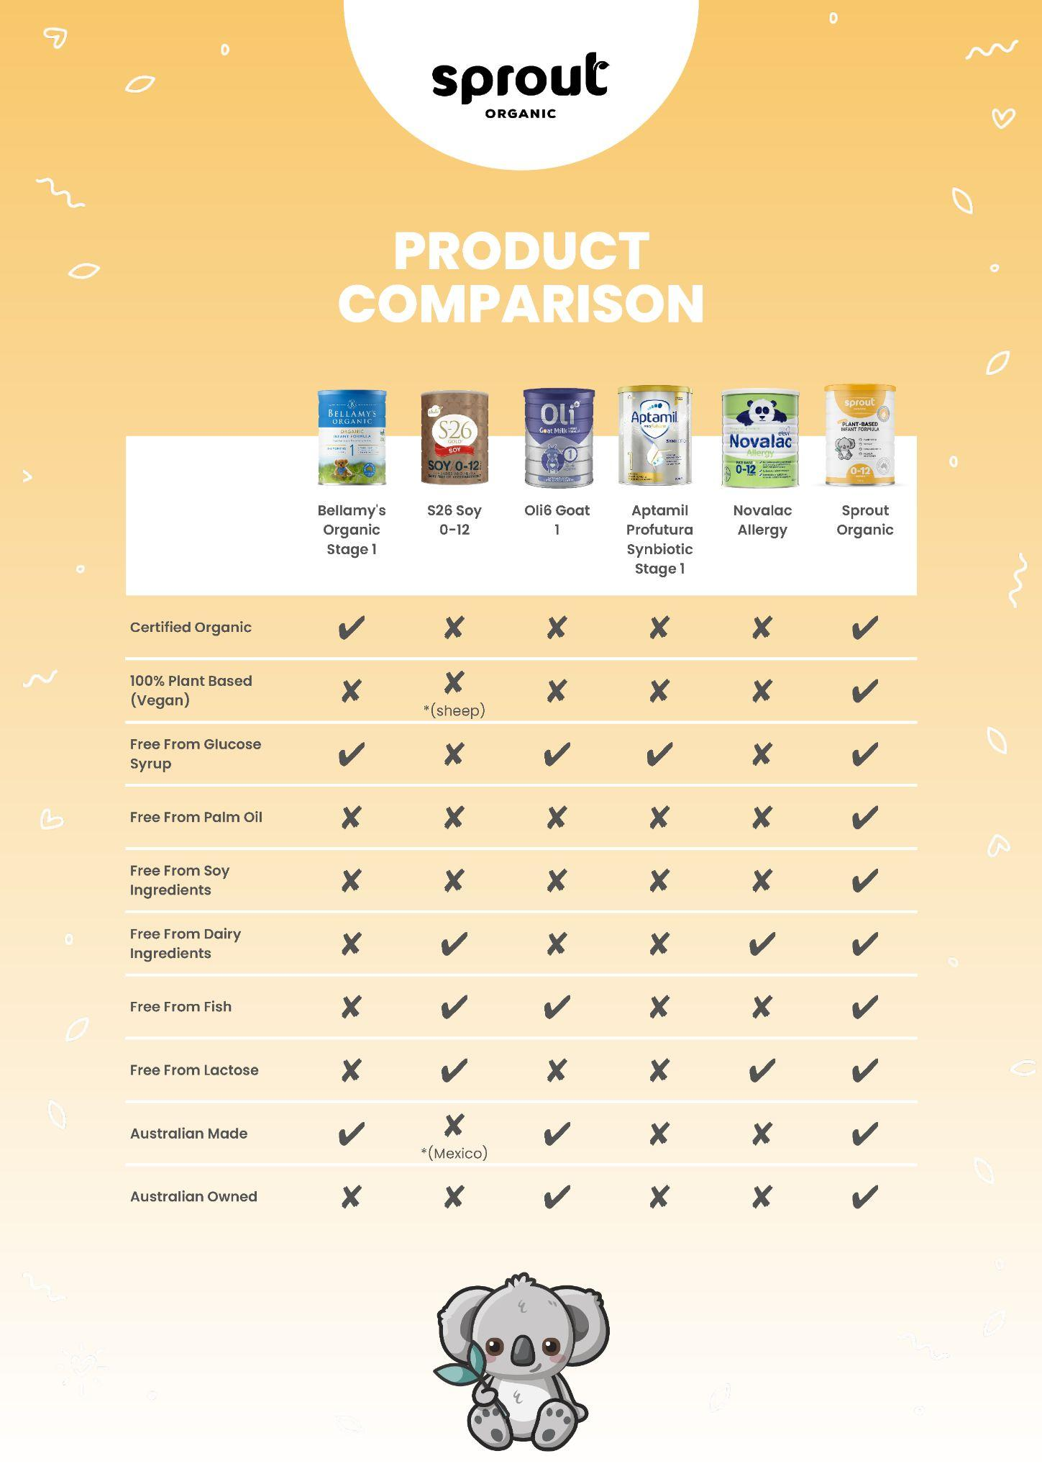

Slide 20




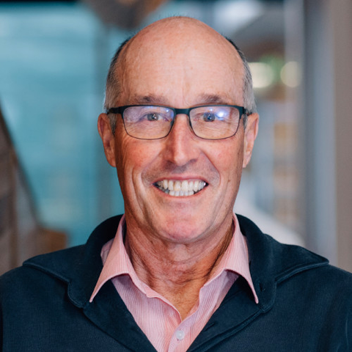
Xác nhận sản phẩm Tất cả các sản phẩm của chúng tôi đã được tạo ra với đầu vào chuyên nghiệp từ Chuyên gia dinh dưỡng, Chuyên gia dinh dưỡng, Bác sĩ nhi khoa, Nữ hộ sinh và Kỹ thuật viên Thực phẩm. Chúng tôi đã tập hợp một hội đồng cố vấn sản phẩm độc lập trong việc phát triển và sản xuất sản phẩm của mình.
Dr. Jackie Busse
Pediatrician
Aliza Carr
Midwife
Luca Georgiou
Dietitian
Dr Andrew Little
Doctor
Wayne Wilton
Biotechnologist
Nghiên cứu lâm sàng
Tăng trưởng và khả năng chịu đựng ở trẻ sơ sinh được bú sữa công thức dựa trên protein gạo thủy phân
Archives de Pédiatrie –(Journal of Pediatric Archives) by Dr J.-P. Girardet of the Paris Pediatric Gastroenterology Centre, Armand-Trousseau Hospital
Abstract:
The purpose of this study was to evaluate the efficacy on growth and tolerance of a hydrolyzed rice protein infant formula. Patients and Methods. - Healthy, full-term infants less than 1 month of age exclusively receiving a hydrolyzed rice protein-based infant formula until dietary diversification were included in this open-label, multicenter study. The primary endpoint was average daily weight gain during the study period. Weight, height, body mass index (BMI), and tolerance data (digestive disorders, allergic events) were collected at inclusion, at two and four months, and before dietary diversification at four to six months. Growth assessment parameters were compared with WHO standards by calculation of the Z-score.
Results - Seventy-eight infants were included. The mean daily weight gain over five months was 23.2 4.3 g/d, identical to WHO standards (22.2 1.8 g/d, p = 0.09). Over the course of the study, Z-scores for weight, height, and BMI ranged from + 1.1 to 0.5 standard deviations (SD) by WHO standards. The acceptability and tolerance of the preparation were positive.
Conclusion - The studied infant formula, based on hydrolyzed rice protein, was well tolerated, and allowed normal growth during the first months of life, in line with WHO growth standards.

Slide 21
Efficacy and safety of hydrolyzed rice-protein formulas for the treatment of cow's milk protein allergy
Journal of Paediatric Nutrition and Gastroenterology, by Committee on Nutrition of the French Society of Pediatrics (CNSFP). French association of ambulatory paediatrics
Abstract
Foods for special medical purposes (FSMPs) with a protein fraction made of hydrolyzed rice proteins (HRPs) have been on the market in Europe since the 2000s for the treatment of cow's milk protein allergy (CMPA). HRPF formulas (HRPFs) are proposed as a plant-based alternative to cow's milk protein-based extensively hydrolyzed formulas (CMP-eHF) beside the soy protein formulas whose use in CMPA is controversial. HRPFs do not contain phytoestrogens and are derived from non-genetically modified rice. HRPFs are strictly plant-based apart from the addition of vitamin D3 (cholecalciferol). As the amino acid content of rice proteins differs from that of human milk proteins, the protein quality of these formulas is improved by supplementation with free lysine, threonine, and tryptophan.
The consumption of HRPFs has risen: for example, in France HRPFs account for 4.9% in volume of all formulas for children aged 0–3 years. Several studies have shown the adequacy of HRPFs in treating CMPA. They ensure satisfactory growth from birth for infants and toddlers, both in healthy children and in those with CMPA. HRPFs can be used to treat children with CMPA either straightaway or in second intention in cases of poor tolerance to CMP-eHF for organoleptic reasons or for lack of efficacy.
Conclusion - HRPFs are not available in many countries while they are widely used in others such as Italy, Spain, and France. Evidence from clinical trials published to date shows that HRPFs are a feasible treatment option in children with CMPA, either in first intention or in case of palatability issues with CMP-eHFs. HRPFs allow a satisfactory growth from birth through the first few years of life in healthy children as well as in children suffering from CMPA. Another aspect of HRPFs is a relatively low cost compared to CMP-eHFs. No data are available to draw any conclusions on the use of HPRFs in cases of allergy to CMP-eHFs, which today require the use of AAFs. On the other hand, it is not currently possible to conclude on the influence of the formula used to treat infants with CMPA on the duration of the CMPA.

Slide 22
Safety and tolerance of a new extensively hydrolyzed rice protein-based formula in the management of infants with cow’s milk protein allergy.
European Journal of Pediatrics, by Yvan Vandenplas & Elisabeth De Greef & Bruno Hauser & Paradice Study Group. Department of Paediatrics, University of Brussel, Belgium
Abstract
Guidelines recommend the use of extensively hydrolyzed cow’s milk protein-based formulas (eHF) in the treatment of infants with cow’s milk protein allergy (CMPA). Extensively hydrolyzed rice protein infant formula (eRHF) has recently become available and could offer a valid alternative. A prospective trial was performed to evaluate the hypo-allergenicity and safety of a new eRHF in infants with a confirmed CMPA. Patients were fed the study formula for 6 months. Clinical tolerance of the eRHF was evaluated with a symptom-based score (SBS) and growth (weight and length) was monitored. Forty infants (mean age, 3.4 months; range, 1–6 months) with CMPA confirmed by a food challenge were enrolled. All infants tolerated the eRHF and the SBS significantly decreased as of the first month of intervention.
Moreover, the eRHF allowed a catch-up to normal weight gain as of the first month as well as a normalization of the weight-for-age, weight-for length, and BMI z-scores within the 6-month study period.
Conclusion - In accordance with current guidelines, this eRHF was tolerated by more than 90 % of children with proven CMPA with a 95 % confidence interval. This eRHF is an adequate and safe alternative to cow milk-based eHF.

Slide 23
Thank you!
If you have any questions please contact us:
hello@sproutorganic.com.au

